Slide 1
橋梁更新判定フローによる更新すべき施設の抽出について
大阪府都市基盤施設維持管理技術審議会
平成２８年度 第２回 道路・橋梁等部会
Notes:
○道路・橋梁部会畦地でございます。
○どうぞよろしくお願いいたします。
○早速ですが、資料１－１より説明させていただきます。

Slide 2
１．更新計画の概要
２．前回までの検討内容
３．更新判定フローの閾値の検討
４．抽出済み２橋の検討状況
５．今回抽出３橋の特徴説明
６．まとめ

Slide 3
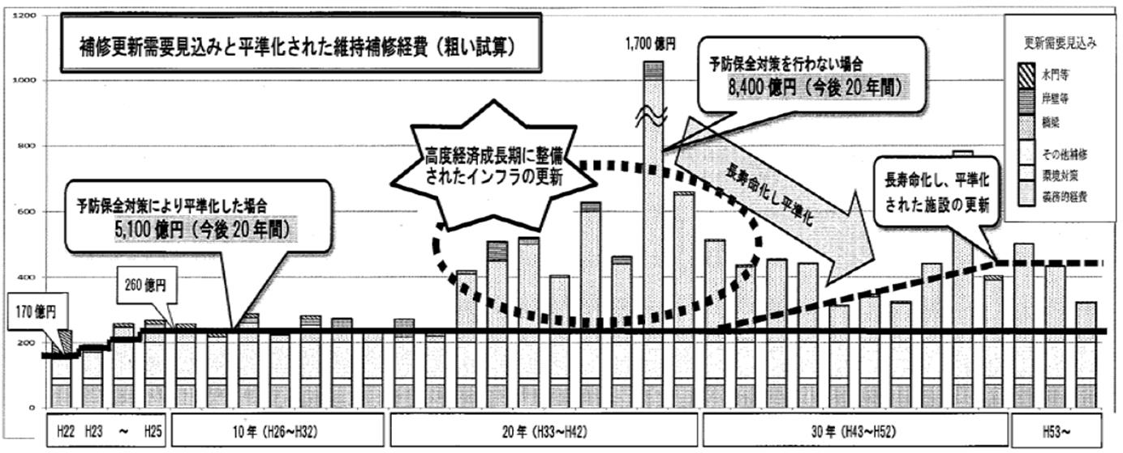
１．更新計画の概要
１）更新事業に関する位置付け
大阪府都市整備中期計画（H24.3）
・平成23年から概ね20年で幹線道路ネットワークを整備
・平成43年頃から大量更新時代に向け維持管理に投資をシフト
大阪府都市基盤施設長寿命化計画（H27.3）
・予防保全を前提に長寿命化を基本（計画期間：H27～H36）
・現時点で更新すべき橋梁のみが更新対象
・大幹線道路の維持管理、更新のあり方を検討
～大阪府都市整備中期計画（案）H24.3～
Notes:
○更新事業の概要につきましては、毎回説明させていただいておりますが、今回も簡単に説明させていただきます。

Slide 4
１．更新計画の概要
２）更新事業の考え方
耐用年数（60年を想定）を迎えた橋梁は、計画的な更新が理想
限られた建設投資の中で、多額の費用を要する橋梁更新を計画的に実施することは、現時点では困難
当面の間、予防保全による長寿命化を推進し、更新は必要最低限とし、インフラ整備に目途が付いた後に、計画的な更新に投資をシフト
計画的更新においても、限られた予算内で既存施設を有効活用するため、対象橋梁の状況に応じた対策※が前提
※ 上下部工の撤去再構築、上部工架け替え に加え、橋梁床版の打ち替え等の部分更新を想定。
⇒投資計画（予算）の観点からは、部分更新による対策が必要な橋梁の抽出の視点も重要

Slide 5
１．更新計画の概要
３）更新判定における基本的考え方
中期的視点 ～概ね平成42年頃まで～
長寿命化計画に定める更新判定フローに基づき、現時点で更新すべき橋梁を抽出
中長期的視点 ～概ね平成43年頃以降～
将来的な更新時期の集中による歳出集中を平準化するため、計画的に更新を実施
更新判定フローの検討にあたっては、
現時点で更新を検討すべき橋梁の抽出の視点 に加え
将来の計画的更新に備え優先順位付けの視点 が必要

Slide 6
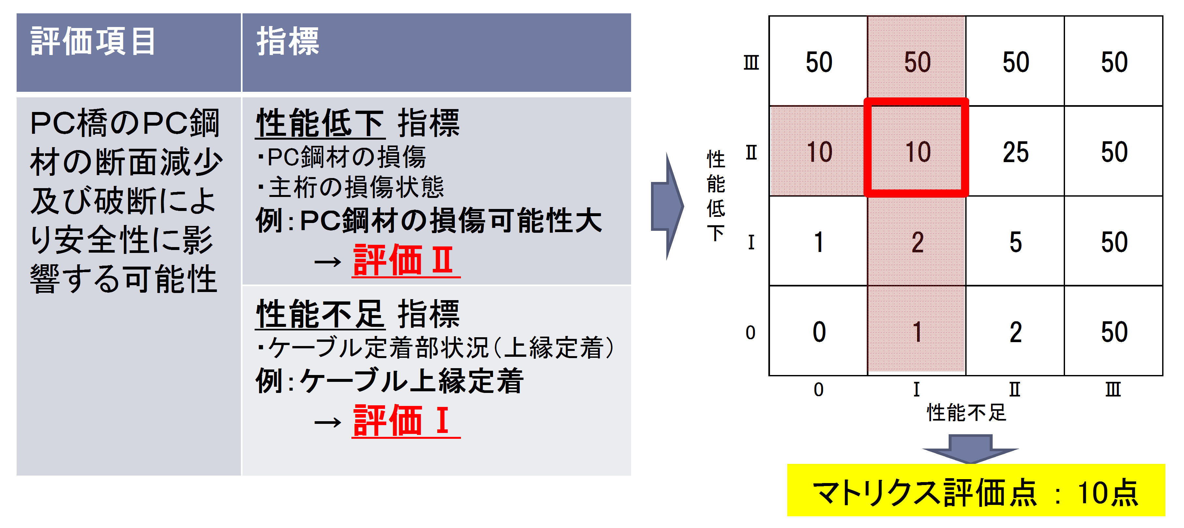
２．前回までの検討内容
１）性能評価マトリクスによる点数評価
府管理橋梁2217橋に対し、「性能評価マトリクス」を用いて、総合評価点を算出した。
■各項目のマトリクス評価点（例）
■橋梁毎の総合評価点
集計イメージ
h 性能ﾏﾄﾘｸｽによる評価

Slide 7
２．前回までの検討内容
２）更新の最終判定実施橋梁の抽出
現時点で更新を検討すべき橋梁の閾値として、
「総合評価点40点以上」かつ
「橋齢以外の各評価項目（小項目）で10点以上を有する」として
条件設定
大正橋及び大正大橋の２橋を更新の最終判定実施橋梁に抽出

Slide 8
２．前回までの検討内容
３）課題
昨年度審議会の結果から
①性能評価マトリクス照査の閾値のキャリブレーションを
行い、抽出される橋梁の傾向を確認する。
②それにより、将来抽出される橋梁の傾向を探る。
③抽出された複数橋（５橋）を、橋梁毎に更新、維持管理
の詳細検討を実施する。
構造・工法・コスト比較や更新期間中の交通影響など技術的
・社会的観点から総合評価を実施。
(大阪府都市基盤施設長寿命化計画 平成27年3月 「2-1道路施設長寿命化計画 P97」より)

Slide 9
３.更新判定フローの閾値の検討
１）閾値のキャリブレーション
昨年度の閾値
「総合評価点40点以上」かつ「橋齢以外の小項目で10点以上」
キャリブレーション①
「総合評価点30点以上」かつ「橋齢以外の小項目で10点以上」
キャリブレーション②
「総合評価点30点以上」かつ「橋齢以外の大項目で10点以上」
今回のキャリブレーション
マトリクス評価指標を再考察（高齢橋の経過年次を70年➡100年に見直し）
注）小項目は、資料1-3「性能評価マトリクス及び評価指標について」の４３項目を指す
大項目は、 〃 １８項目 〃
現時点で抽出される橋梁数の確認
将来抽出される橋梁の傾向及び橋数変動の確認

Slide 10
３.更新判定フローの閾値の検討
１）高齢橋の経過年次を70年➡100年に見直し
高齢橋の点数配分が高い傾向 → マトリクス評価指標を再考察
性能不足に関する指標として、建設後70年を超える場合の内在リスクが高いとしていたが、現時点では「年代毎の健全度割合に変化がほぼ無い」ことから、性能不足の指標を見直した。
■ 各年代の大阪府管理橋梁健全度の傾向分析
■ 高齢橋のマトリクス評価指標
現在の健全度
[性能低下]
評価の視点 |  | 評価指標 | 評価
大項目 NO | 評価項目 | 評価指標 | Ⅰ | Ⅱ | Ⅲ
15 | 内在する劣化リスクの有無 | ・橋梁の健全度 ※高齢化橋梁 （６０年以上） |  | ●健全度≦70
割合(%)
70＜健全度の橋梁
健全度≦70の橋梁
[性能不足]
評価の視点 |  |  | 評価
大項目 NO | 評価項目 | 評価指標 | Ⅰ | Ⅱ | Ⅲ
15 | 内在する劣化リスクの有無 | ・経過年数 ※高齢化橋梁 | ●建設後60年を越え 70年未満 →100年未満 | ●建設後 70年を越える →100年を越える
経過年数
健全度70以下の橋梁は、
経過年数に関わらず3割程度であった。
※ 評価指標の年数を見直し

Slide 11
３.更新判定フローの閾値の検討
２）閾値のキャリブレーション①
閾値を「総合評価点30点以上」かつ
「橋齢以外の小項目で10点以上を有する」とした場合
下表の通り、抽出は3橋のみ（全てゲルバー橋）
→「橋齢以外の各評価項目（小項目）で10点以上を有する」条件の見直し必要
橋梁数と評価点
総合評価３０点を超える橋梁＋
路線名称 | 橋梁名称 | 橋種 | 形式 | 経過年 | 橋長 | 評価点
大阪中央環状線 | 大正橋 | RC橋 | ゲルバー橋 | 63 | 193.3 | 49
新家田尻線 | 大正大橋 | RC橋 | ゲルバー橋 | 61 | 53 | 46
鳥取吉見泉佐野線 | 菟砥橋 | RC橋 | ゲルバー橋 | 59 | 97 | 30
橋梁数
30点以上
3橋/2217橋
評価点

Slide 12
３.更新判定フローの閾値の検討
２）閾値のキャリブレーション②
「総合評価点30点以上」かつ「橋齢以外の大項目で10点以上を有する」を閾値とした場合、大阪府管理2217橋のうち、7橋が抽出される。
橋梁数と評価点
総合評価３０点を超える橋梁
路線名称 | 橋梁名称 | 橋種 | 経過年 | 橋長 | 評価点
大阪中央環状線 | 大正橋 | RC橋 | 63 | 193.3 | 49
新家田尻線 | 大正大橋 | RC橋 | 61 | 53 | 46
大阪中央環状線 | 新鳥飼大橋（南行） | 鋼橋 | 50 | 546.9 | 34
深野南寺方大阪線 | 三ッ島大橋 | 鋼橋 | 78 | 24.4 | 32
479号 | 吹田高架橋 | 鋼橋 | 45 | 328.2 | 31
170号 | 蔀屋跨道橋 | 鋼橋 | 41 | 199 | 31
鳥取吉見泉佐野線 | 菟砥橋 | RC橋 | 59 | 97 | 30
橋梁数
30点以上
7橋/2217橋
評価点

Slide 13
３.更新判定フローの閾値の検討
３）将来抽出される橋数変動の確認
将来的な高齢橋増加に伴う閾値設定毎の橋数変動を確認した。
今回は現時点で「総合評価点30点以上」かつ「橋齢以外の各評価項目（大項目）で10点以上を有する」となる橋梁について、さらなる各評価配点の傾向分析を行う。
更新判定橋梁数の比較
H43年
H53年
■ 検討条件
現在の健全度がそのまま推移する
想定で橋梁数を整理した
橋数
30橋
3橋 , 3橋
閾値40点+小項目で10点以上
閾値30点+小項目で10点以上
閾値30点+大項目で10点以上
※H43年の橋梁数は比例計算より算出
(H28年)
(H38年)
(H48年)
(H58年)
(H68年)
(H78年)
経過年数 (年)

Slide 14
３.更新判定フローの閾値の検討
４）更新判定橋梁数に影響を与える要因
更新判定橋梁数に影響を与える要因を検討するうえで、
下表に代表的な劣化事象や対策を整理した。
 | 要因 | 劣化事象 | 対策 | 更新を評価する上での要素
鋼部材 | 防食機能の劣化 | 塗装劣化 鋼材腐食 | 塗り替え 部材取り替え | 予防保全処置で長期的な存続可能と考えられる
 | 疲労 | 亀裂 | 当て板補修 | 大型車交通量が過大である場合、長期的な繰返し載荷により、橋のダメージが蓄積されるため、抜本的な対策が必要な可能性あり
RC部材 | 塩害 | ひび割れ 剥離 鉄筋露出 | 表面被覆 ひび割れ注入 断面修復 | 海岸線が近い橋梁、凍結防止剤散布路線では留意が必要 (マトリクス評価項目あり)
 | アルカリ骨材反応 |  |  | 現在、大阪府管理の橋梁内では対策が必要な箇所は出ていない
 | 中性化 |  |  | かぶり不足の部材は、抜本的な対策が必要な場合もありうる
 | 疲労 | ひび割れ 剥離 鉄筋露出 | 鋼板接着(施工済み多数) 繊維シート接着 床板打替え | 大型車交通量が過大である場合、長期的な繰返し載荷により、橋のダメージが蓄積されるため、抜本的な対策(床板打替え)が必要な可能性あり
「鋼橋の疲労（日本道路協会）」によると、適用基準が昭和39年道示以前の橋梁は、損傷が多く発生しているとの記載があり、超長期的な存続(健全度確保)が困難と考えられる。

Slide 15
３.更新判定フローの閾値の検討
５）検討橋梁の傾向別グループ分け
「総合評価点30点以上」かつ「橋齢以外の大項目で10点以上」
18の大項目を分析 → 影響大の3項目 高齢橋・ゲルバー橋・疲労
評価項目の内訳
49
46
高齢橋
32
34
30
31
31
評価点
ゲルバー橋
コンクリート部材の疲労
鋼部材の疲労
傾向のグループ分け
RC橋
①ゲルバー橋
菟砥橋
大正大橋
大正橋
②高齢橋+疲労
蔀屋跨道橋
吹田高架橋
三ッ島大橋
新鳥飼大橋(南行)
鋼橋
③疲労

Slide 16
３.更新判定フローの閾値の検討
６）ゲルバー橋グループの代表橋梁抽出
橋梁グループ：①ゲルバー橋 (RC橋)から2橋を抽出する。
評価項目の内訳
49
46
ゲルバー橋(性能不足評価)
ヒンジ部の損傷(性能低下評価)
★抽出済①：大正橋（193.3m）
高齢橋+支間中央部の損傷+基礎の洗掘
★抽出済②：大正大橋（53m）
高齢橋+ヒンジ部の損傷
準用 ：菟砥橋(97m)
※上記2橋の中間程度の
橋長を有する
30
評価点
菟砥橋
大正大橋
大正橋
新鳥飼大橋(南行)

Slide 17
３.更新判定フローの閾値の検討
７）鋼橋（高齢橋+疲労）グループの代表橋梁抽出
橋梁グループ：鋼橋 (②高齢橋+疲労)
評価項目の内訳
コンクリート部材の疲労
★抽出③：三ッ島大橋
2径間+大型車交通量大+河川を交差
鋼部材の疲労
高齢橋
32
評価点
三ッ島大橋
新飼大橋(南行)

Slide 18
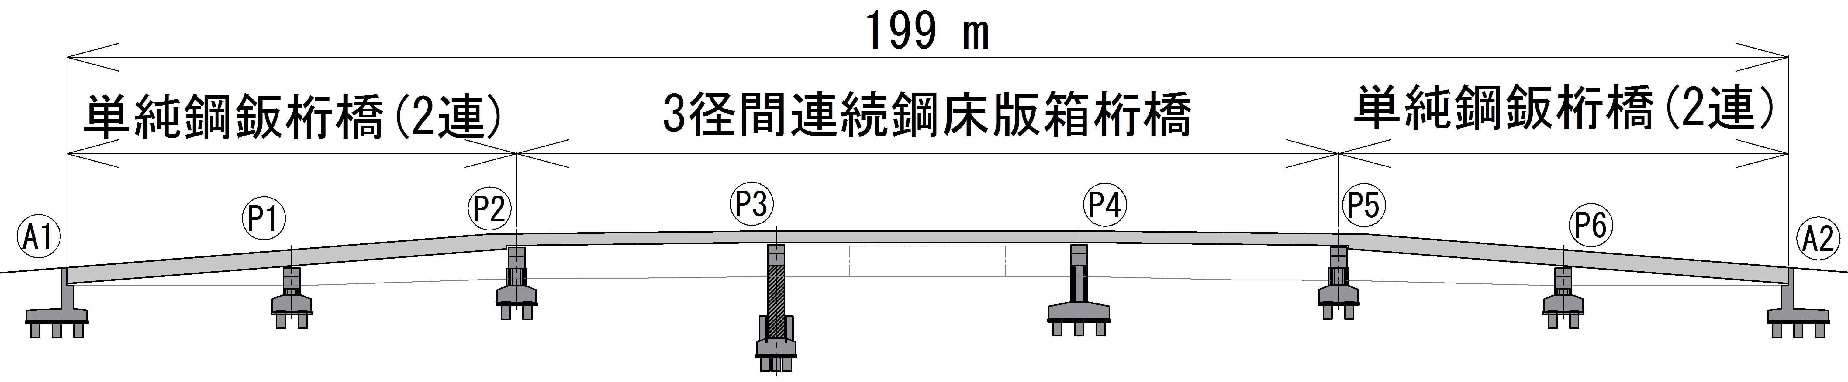
３.更新判定フローの閾値の検討
８）鋼橋（疲労）グループの代表橋梁抽出（1/2）
橋梁グループ：鋼橋 (③疲労)
モデルケースとして汎用性の高い橋梁を1橋抽出する。
評価項目の内訳
概要 | 橋梁名 | 経過年 | 橋長 | 交差 物件 | 大型車 交通量
鋼箱桁 25t指定道路 | 新鳥飼大橋 （南行） | 50 | 546.9 | 大河川 | 18224
鋼鈑桁 25t指定道路 | 吹田高架橋 | 45 | 328.2 | 鉄道、道路など多数 | 4613
鋼鈑桁+鋼箱桁 25t指定道路 | 蔀屋跨道橋 | 41 | 199 | 国道163号跨ぎ | 9832
5
コンクリート部材の疲労
鋼部材の疲労
34
31
31
評価点
★抽出④：蔀屋跨道橋
・構造がシンプルかつ、交差物件が国道のみで、
モデルケースとしての汎用性が高い
・経過年が低い (高齢橋との検討結果の対比が可能)
蔀屋跨道橋
吹田高架橋
新鳥飼大橋(南行)
国道
163号

Slide 19
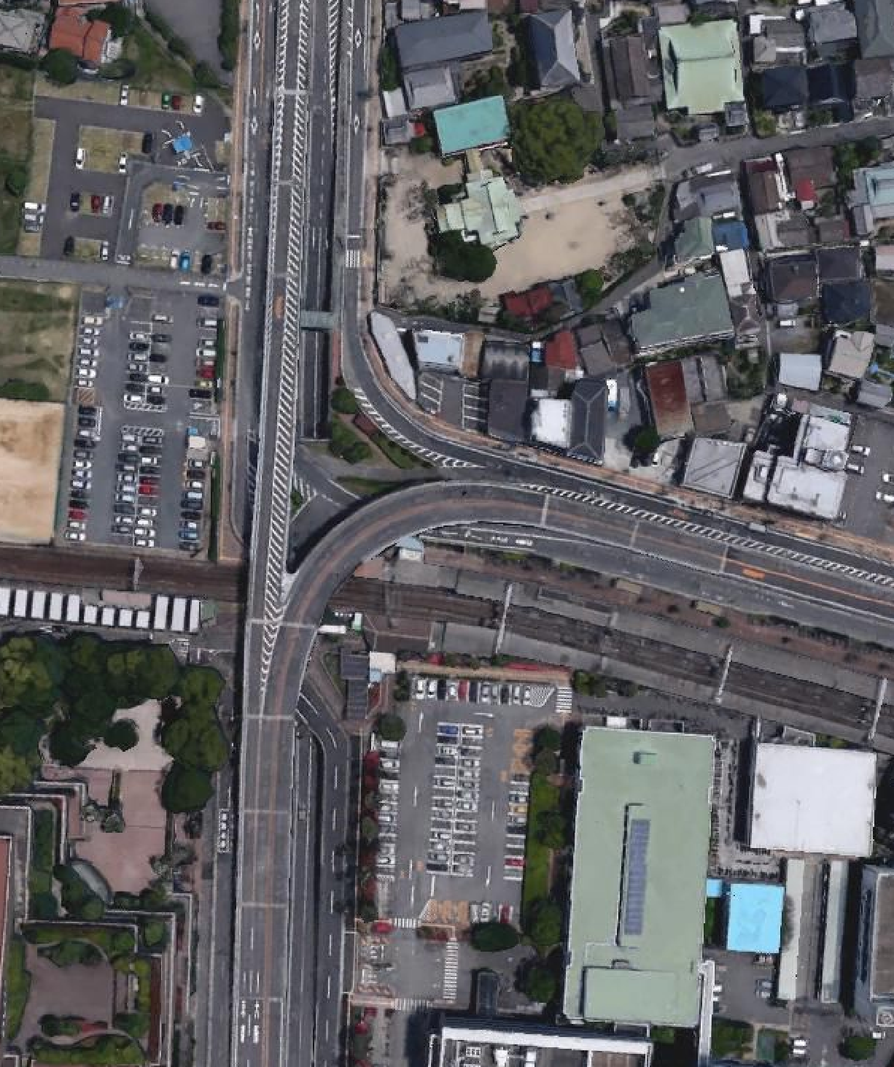
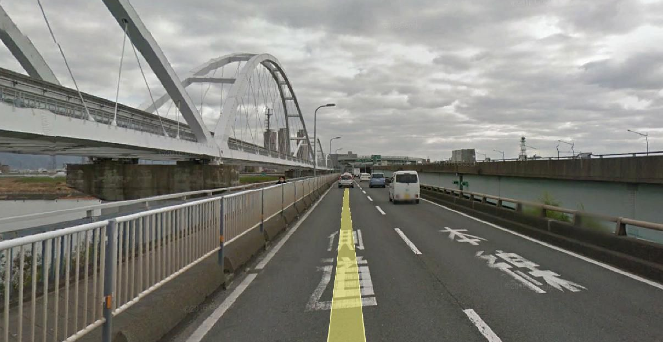
３.更新判定フローの閾値の検討
８）鋼橋（疲労）グループの代表橋梁抽出（2/2）
以下の2橋は今後、個別に更新判定の検討を行う
概要 | 橋梁名 | 経過年 | 橋長 | 交差物件 | 隣接状況
鋼箱桁 25t指定道路 | 新鳥飼大橋 （南行） | 50 | 546.9 | 大河川 | 近畿自動車道とモノレールに挟まれる
鋼鈑桁 25t指定道路 | 吹田高架橋 | 45 | 328.2 | 鉄道、道路など多数
鋼鈑桁+鋼箱桁 25t指定道路 | 蔀屋跨道橋 | 41 | 199 | 国道163号跨ぎ
吹田高架橋
大阪モノレール
近畿自動車道
淀川
新鳥飼大橋
（南行）
新鳥飼大橋(南行)
近接物件の影響より、
施工検討において、特有条件の多い橋梁である
吹田高架橋
構造が複雑(拡幅変化・分岐)で、交差物件も多く、
特有条件の多い橋梁である

Slide 20
３.更新判定フローの閾値の検討
９）小規模・高齢橋の代表橋梁抽出
「建設後経過80年以上の高齢橋」+「大型交通量が1000台/日以上」+「橋長10m以上」の橋梁から抽出すると以下の10橋が抽出される。
健全度70以下かつ単純桁の小規模橋梁を選択する。
路線名称 | 橋梁名称 | 橋種 | 経過年 | 橋長 | 径間数 | 大型車交通量 （台/日） | 健全度 | 25ｔ指定道路 | 交差 物件 | 高齢橋項目の評価点 | 評価点
泉佐野打田線 | 前川橋 | RC橋 | 85 | 31.4 | 2 | 1,532 | 76.33 |  |  | 0 | 1
京都守口線 | 楠葉橋 | RC橋 | 83 | 30 | 3 | 2,339 | 51.89 |  |  | 10 | 14
423号 | 桟道橋 | 不明 | 82 | 22 | 2 | 1,524 | 42 |  |  | 10 | 12
京都守口線 | 小金井橋 | 鋼橋 | 83 | 21 | 1 | 2,546 | 68.29 |  |  | 1 | 24
堺かつらぎ線 | 千寿橋 | RC橋 | 83 | 18.3 | 1 | 1,229 | 85 |  |  | 1 | 2
423号 | 新千代橋 | RC橋 | 83 | 16.6 | 1 | 1,524 | 68.08 | 25t指定道路予定 |  | 1 | 3
守口門真線 | 古川橋 | 鋼橋 | 83 | 15.3 | 1 | 1,367 | 78.07 |  |  | 1 | 12
甘南備川向線 | 古川橋 | RC橋 | 84 | 14.3 | 1 | 1,547 | 61.48 | その他 |  | 10 | 11
大阪和泉泉南線 | 虎橋 | RC橋 | 81 | 12 | 1 | 1,200 | 71.89 | 25t指定道路 | 河川等 | 1 | 2
170号 | 境橋 | PC橋 | 84 | 11.3 | 1 | 1,195 | 0 | その他 |  | 10 | 15
★抽出⑤：古川橋
近接物件の影響より、
施工検討において、特有条件の多い橋梁である

Slide 21
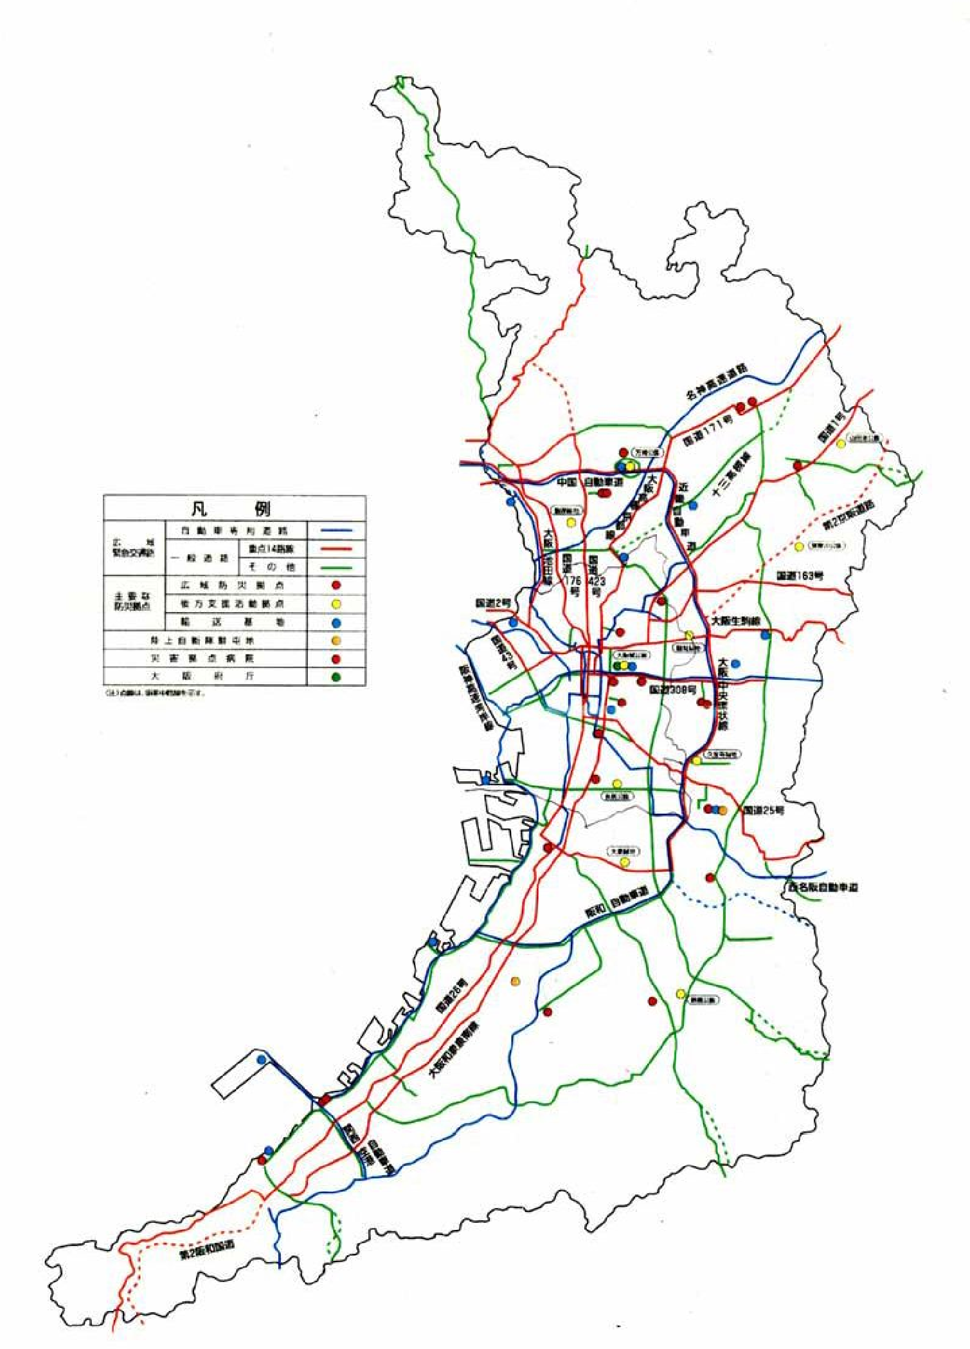
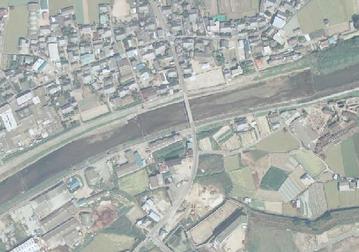
４．抽出済み２橋の検討状況
１）大正大橋の概要（1/3）
橋長（ｍ） | 幅員（ｍ） | 径間数 | 架設年次 | 交通量（日あたり） | 設計 活荷重 | 耐荷力 照査 | 耐震 対策
53.0ｍ | 5.5ｍ | 3径間 | 昭和29年 | 6,141台（大型車混入率4.1%） | 9t(S14) | 確認中 | 確認中
紀州街道
樫井川
大正大橋
大正大橋
新家田尻線
「地図・空中写真閲覧サービスデータ」（国土地理院）をもとに作成

Slide 22
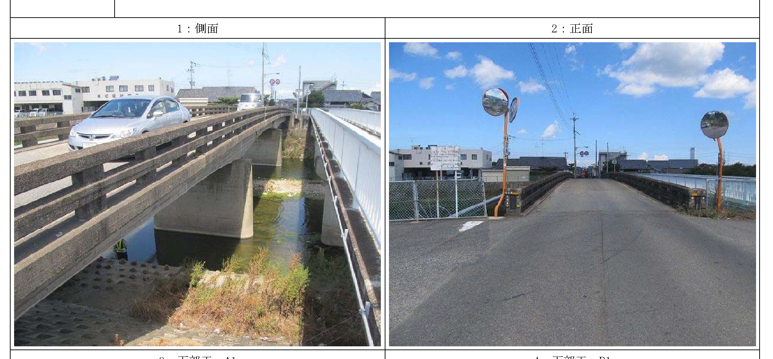
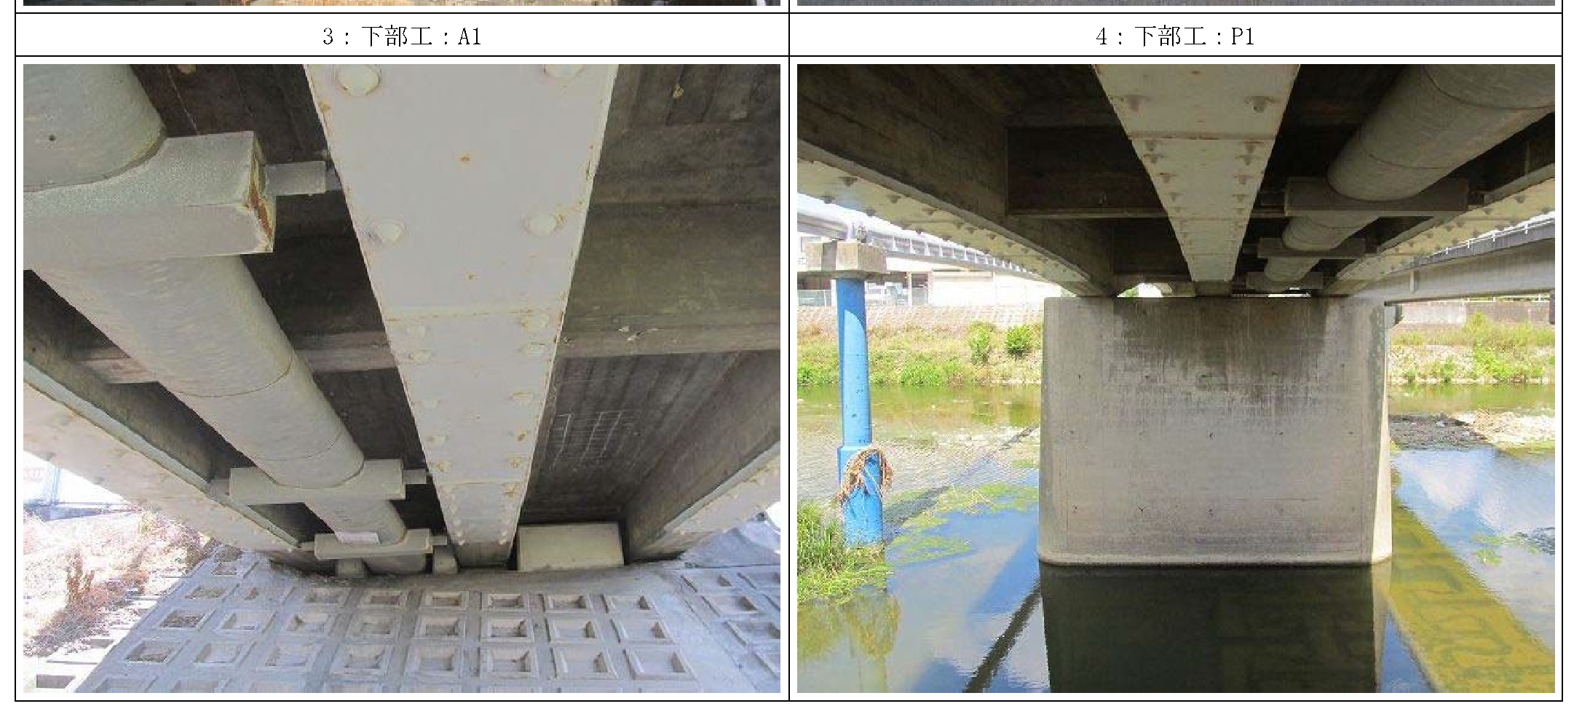
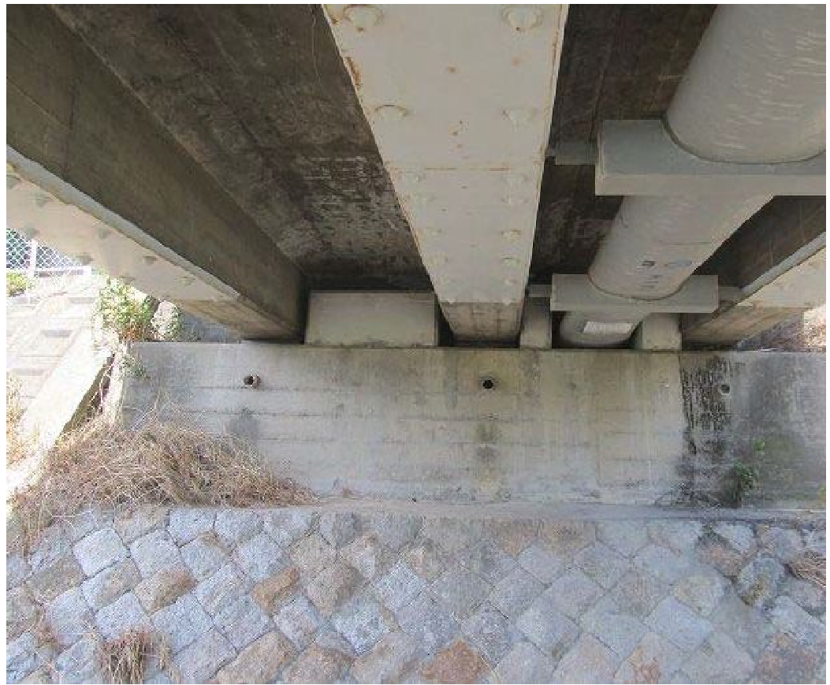
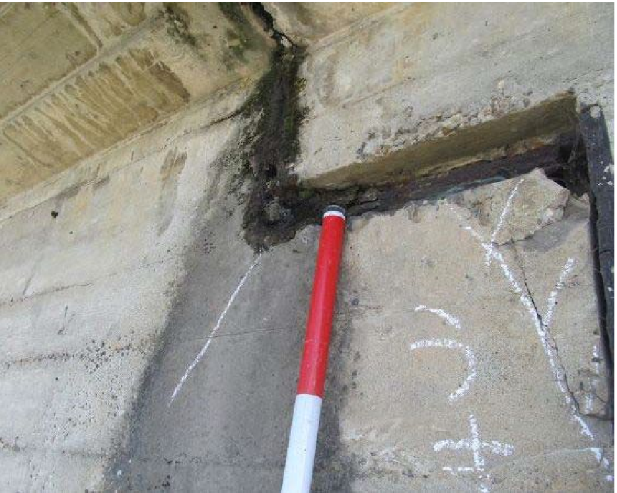
４．抽出済み２橋の検討経過報告
１）大正大橋の概要（2/3）
1：側面 | 2：正面 | 3：下部工：A1
4：下部工：P1 | 5：下部工：A2 | 6：ゲルバーヒンジ部

Slide 23
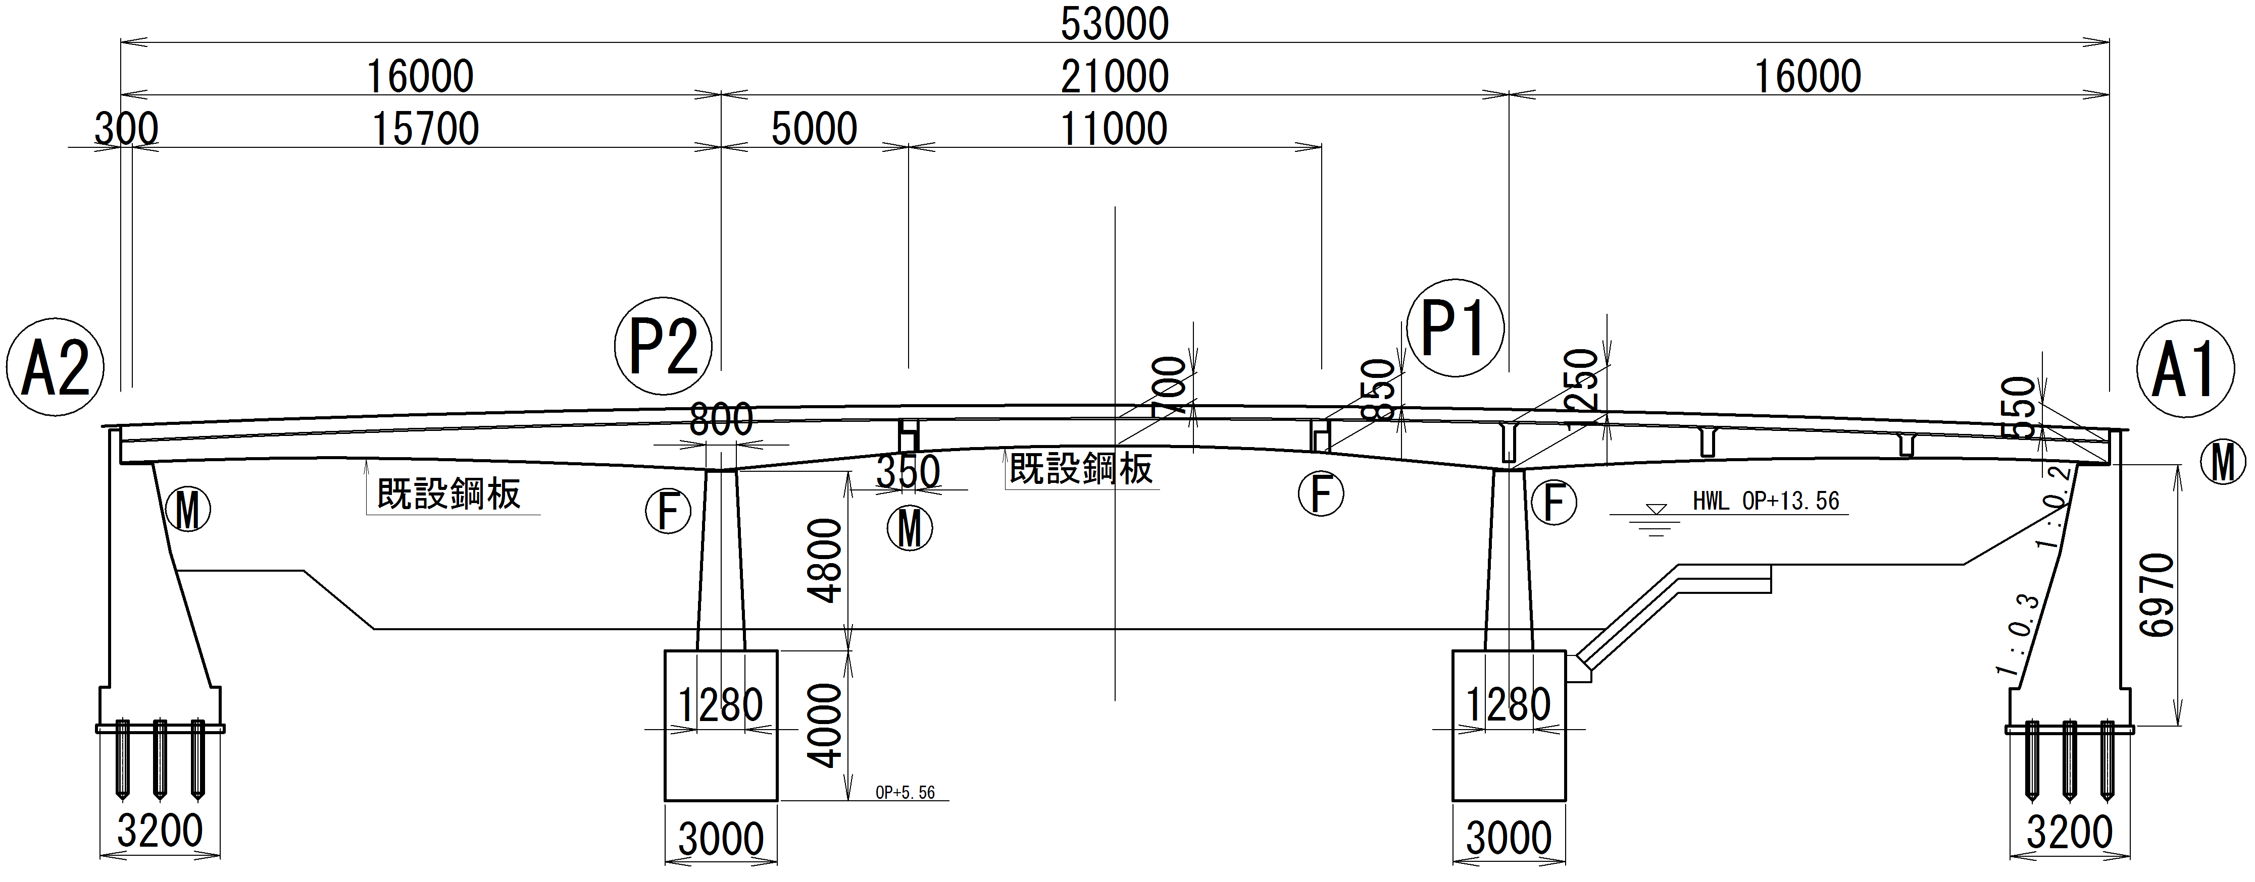
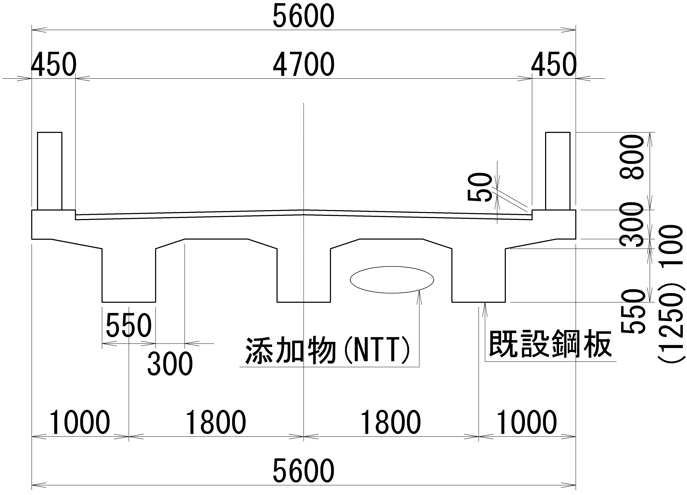
４．抽出済み２橋の検討経過報告
１）大正大橋の概要（3/3）
上部工： 3径間RCゲルバー橋（T桁変断面）
下部工：重力式橋台、壁式橋脚
基礎工：杭基礎、ケーソン基礎
側面図
断面図
性能不足・性能低下の要因
対策
・ 高齢橋(61年経過)
・ コンクリート部材の疲労
・ ヒンジ部の損傷
・ 維持管理案(補修・補強)
・ 更新案(撤去・新設)

Slide 24
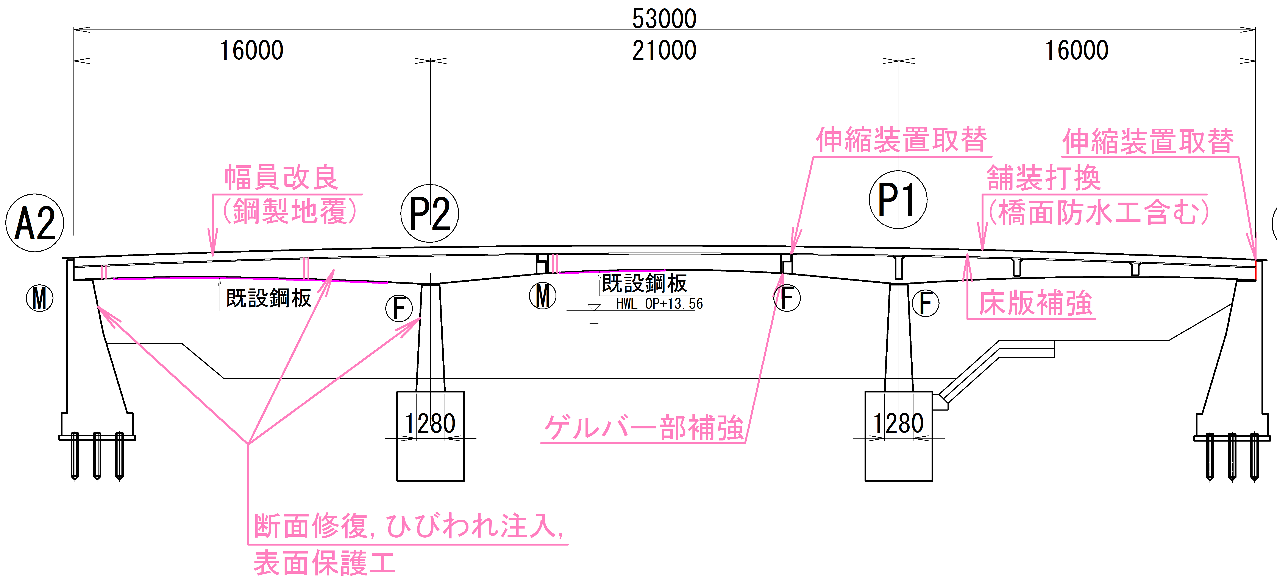
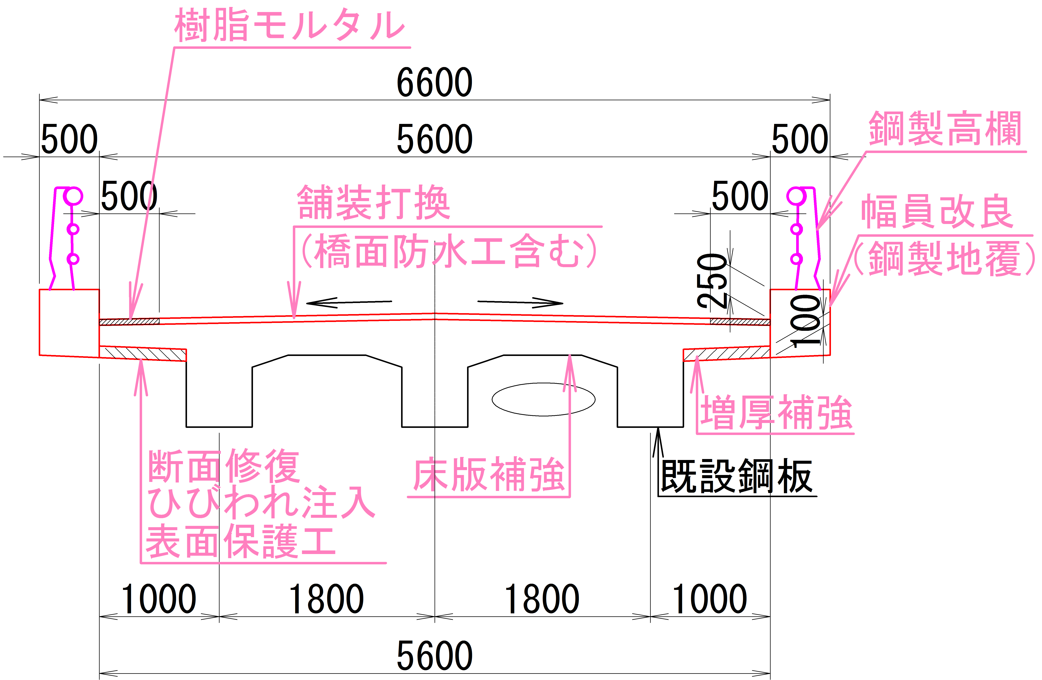
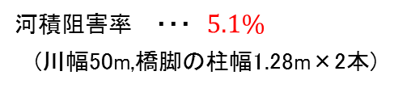
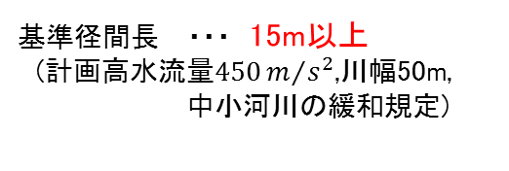
４．抽出済み２橋の検討状況
２）大正大橋の維持管理案
適切な補修・補強の実施により、設定耐用年数を満足させる
河積阻害率の原則5.0％を順守できない状況が続く
側面図
断面図
A1
M
基準径間長 ・・・ 15m以上
(計画高水流量$450m/{s^{2}}$,川幅50m,
中小河川の緩和規定)
満足している
≪今後の検討事項≫
・大型車対策の検討
・ゲルバー部補強検討
・耐震補強対策の検討
河積阻害率 ・・・ $5.1\%$
(川幅50m,橋脚の柱幅1.28m×2本)
原則5.0%はは守れていていないが
やむを得ない場合の6.0%以下ではある

Slide 25
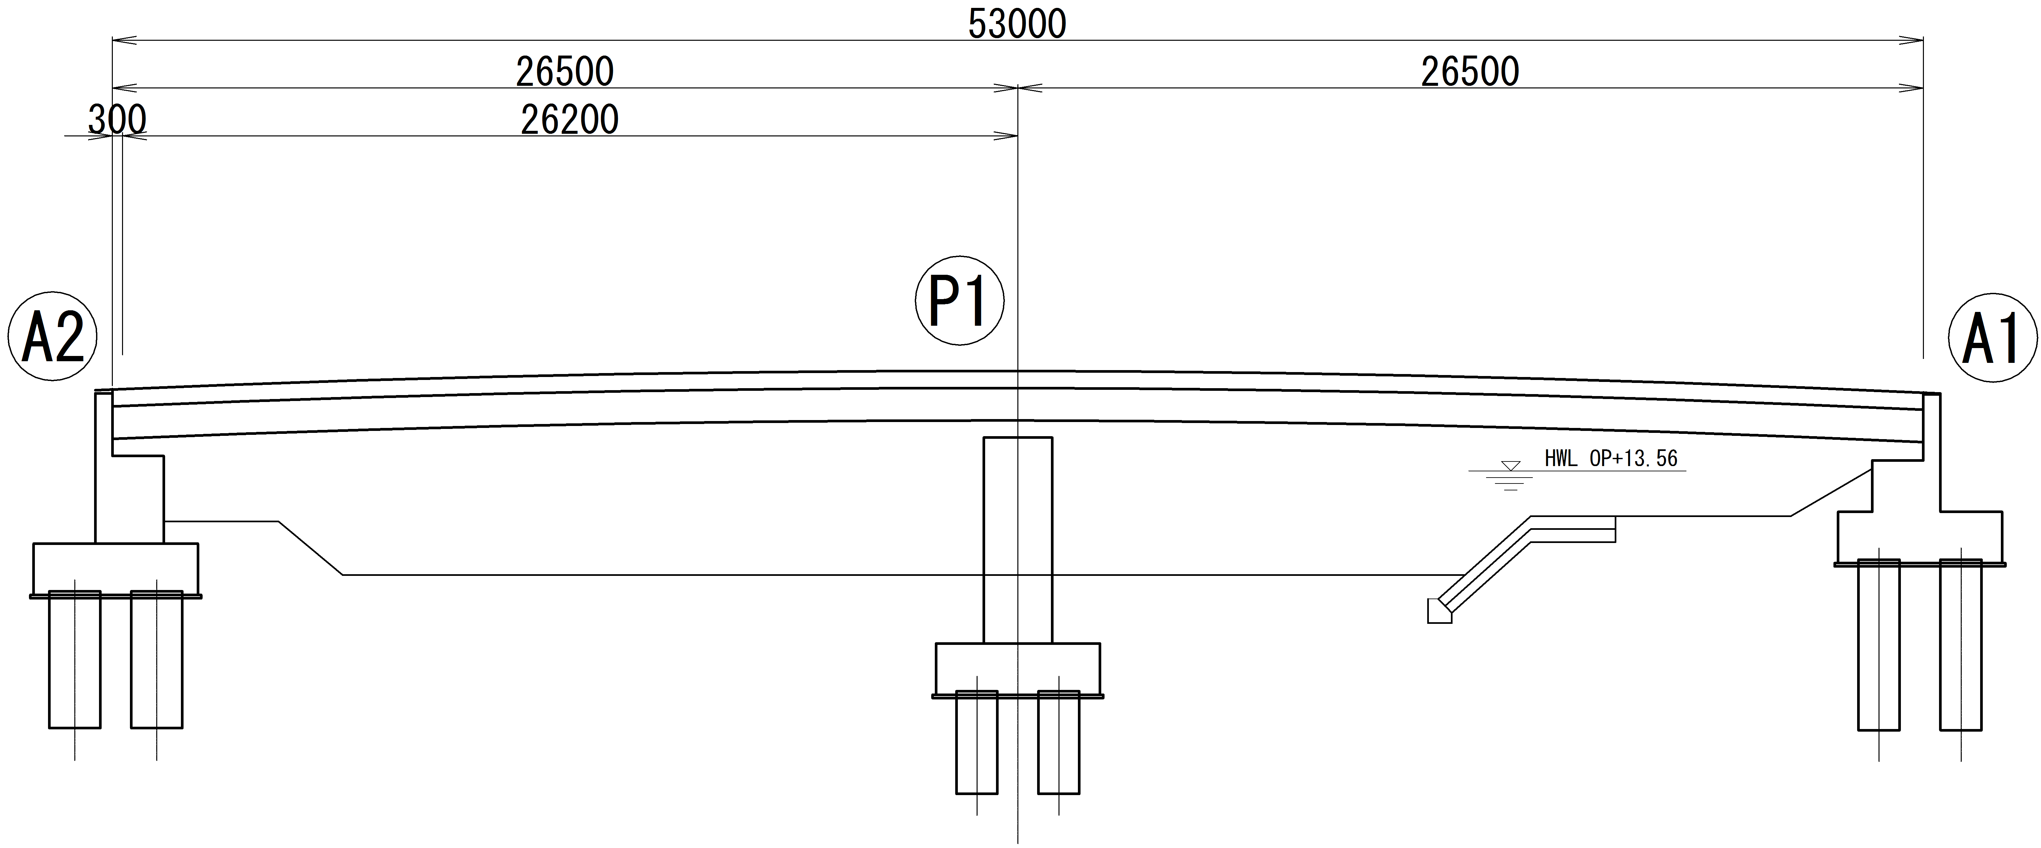
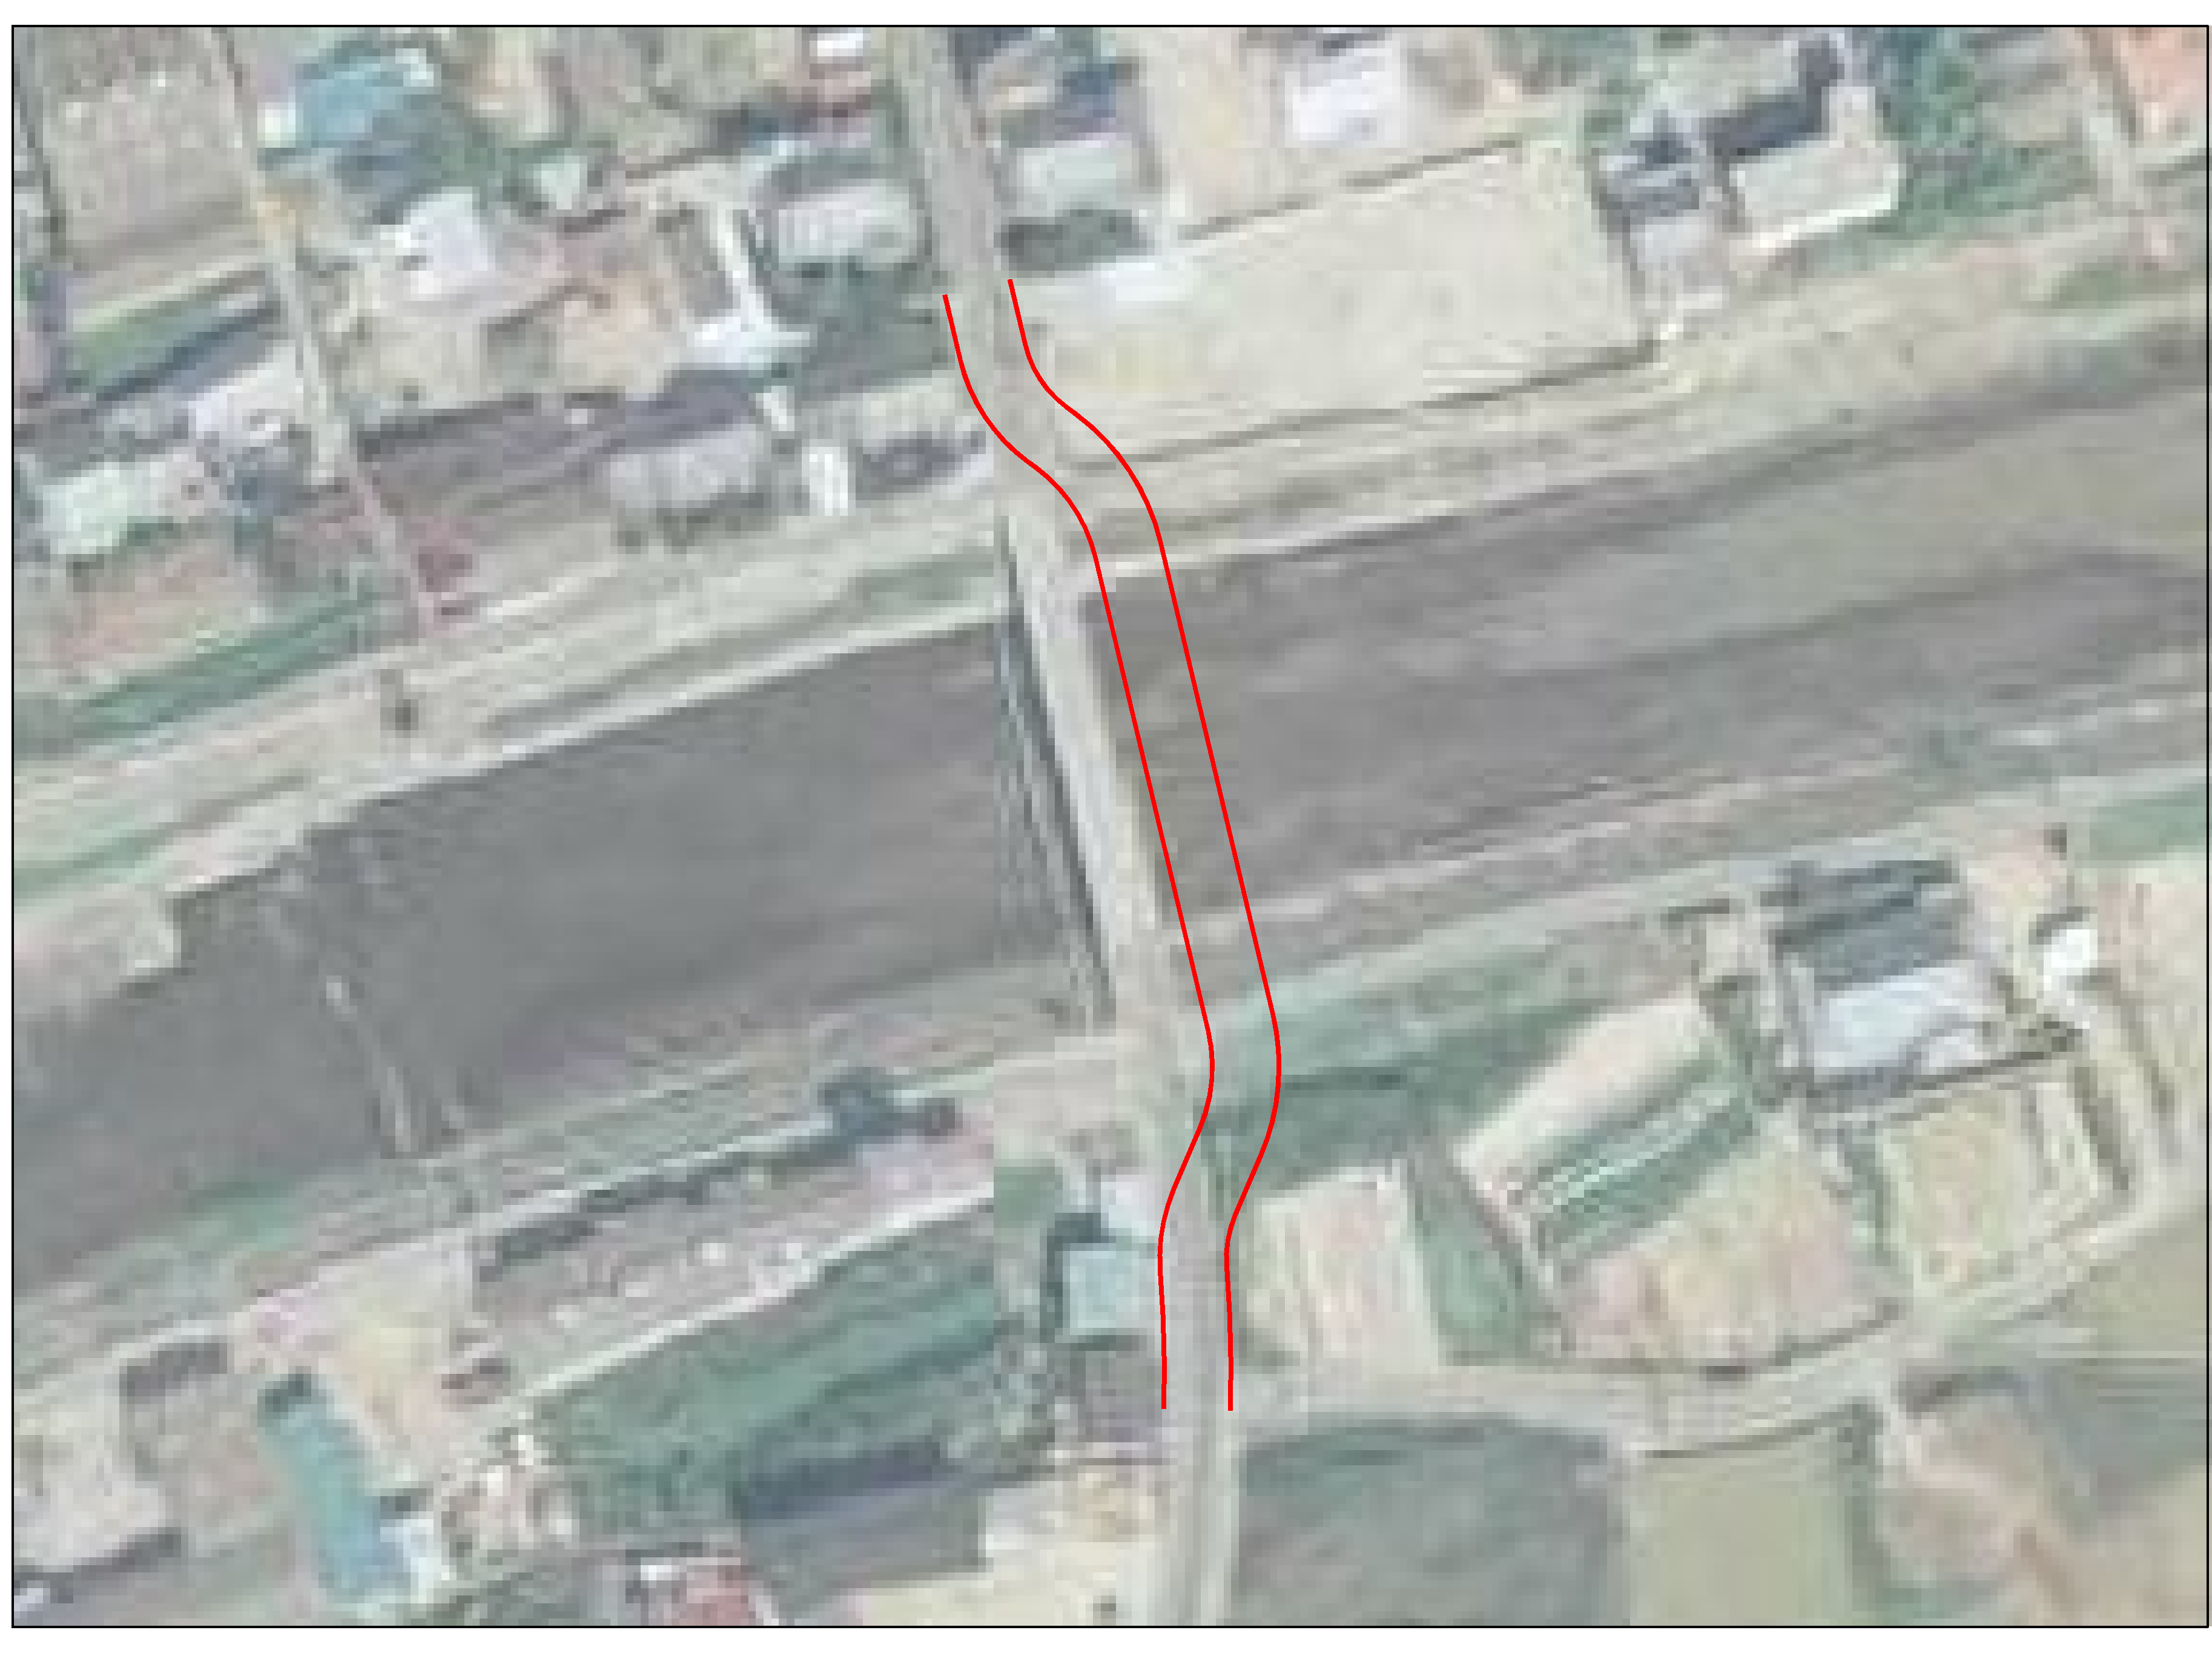
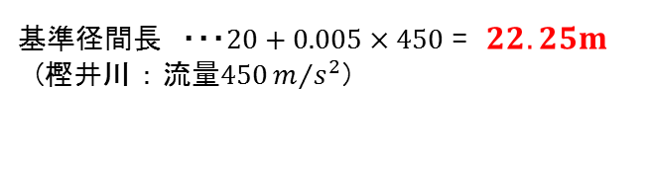
４．抽出済み２橋の検討状況
３）大正大橋の更新案
河川条件（基準径間長・河積阻害率）より、2径間で計画
橋梁形式は比較検討により決定するが、PCポステンＴ桁又は鋼鈑桁が経済性・施工性より優位である。
工事期間中は迂回路（仮橋）を設置し、通行止めをしない
迂回路
基準径間長 ・・・$20+0.005×450$ = $22.25m$
(樫井川 ： 流量$450m/{s^{2}}$)
≪留意点≫
迂回路設置の課題整理

Slide 26
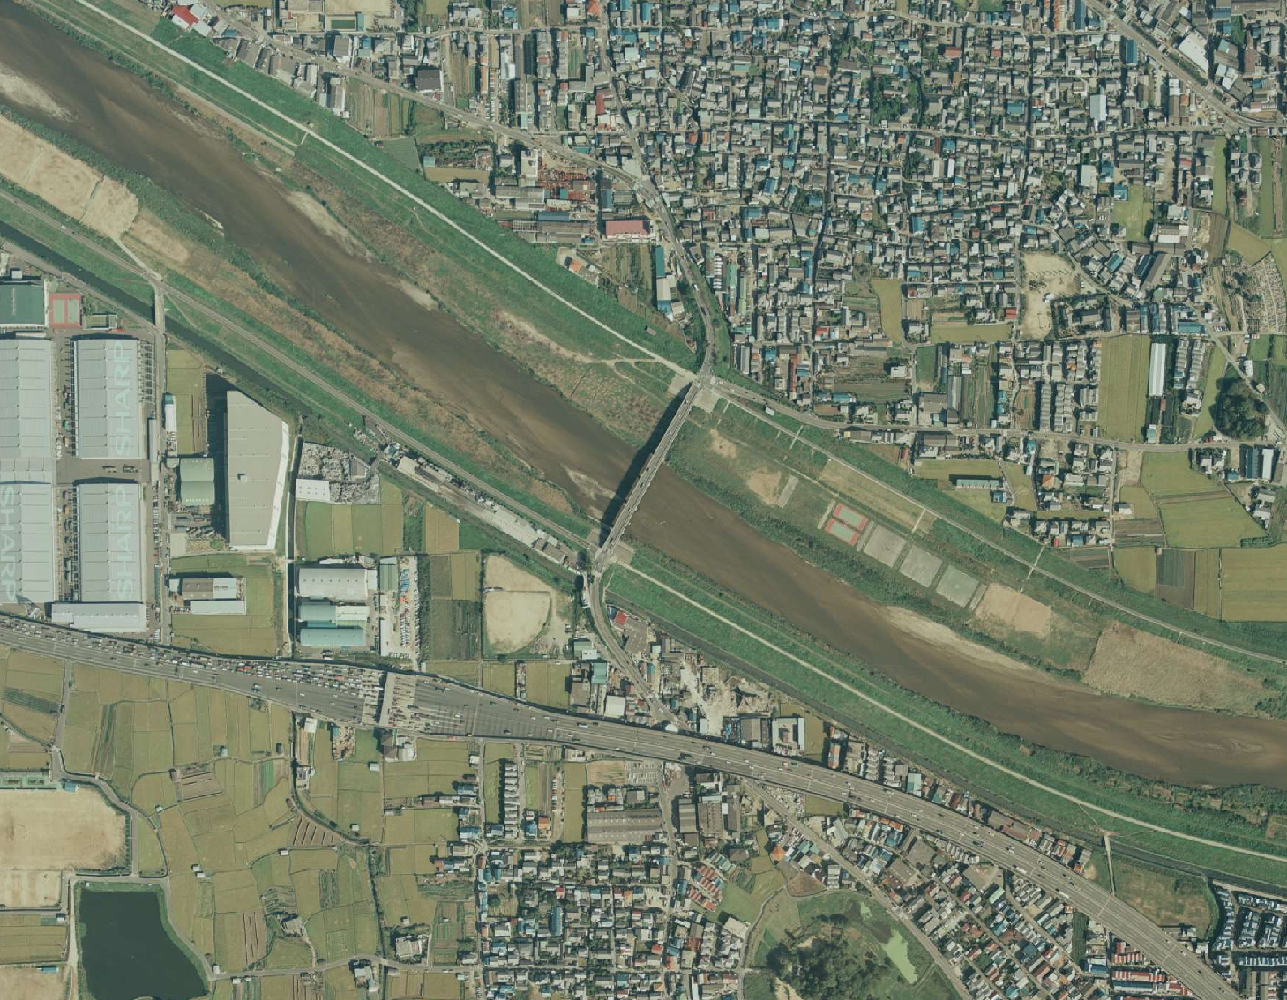
４．抽出済み２橋の検討状況
４）大正橋の概要（1/3）
橋長（ｍ） | 幅員（ｍ） | 径間数 | 架設年次 | 交通量（日あたり） | 設計 活荷重 | 耐荷力 照査 | 耐震 対策
193.3ｍ | 10.9ｍ | 7径間 | 昭和27年 | 10,747千台 （大型車混入率16.4%） | 9t(S14) | 確認中 | H8完了
大正橋
大正橋
大阪中央環状線
大和川
西名阪自動車道
「地図・空中写真閲覧サービスデータ」（国土地理院）をもとに作成

Slide 27
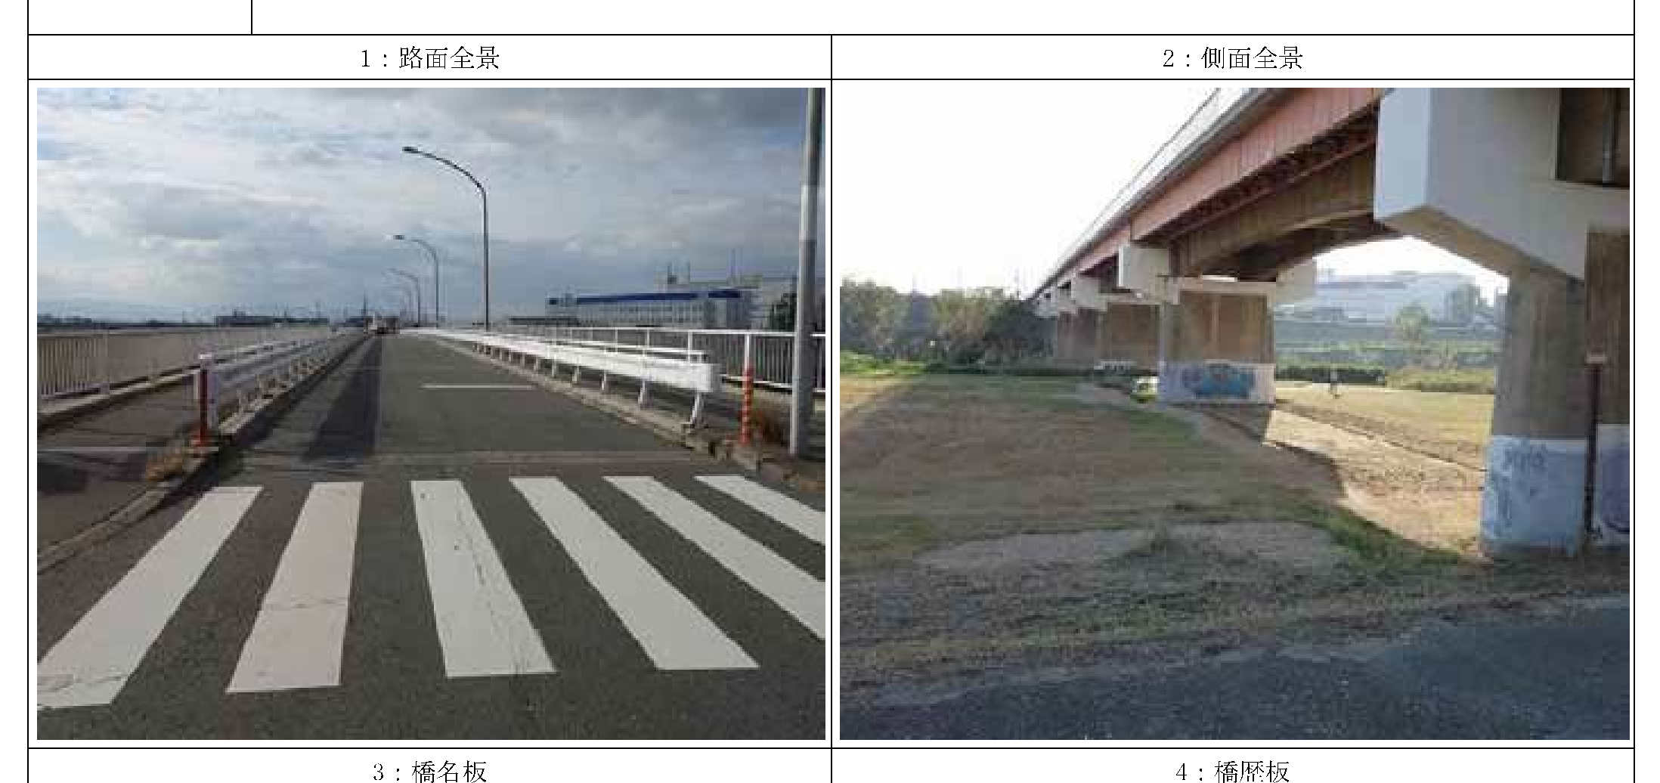
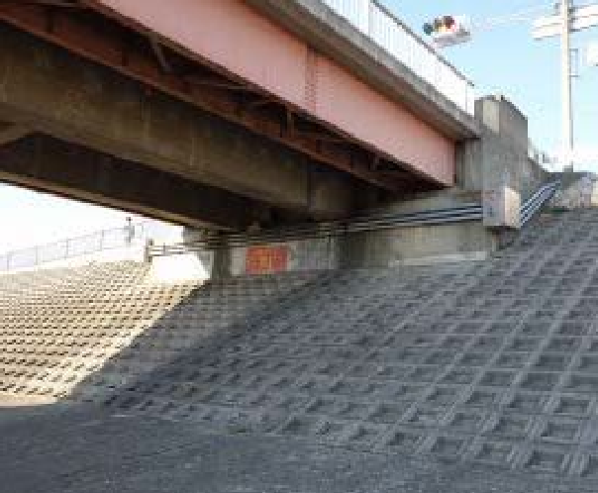
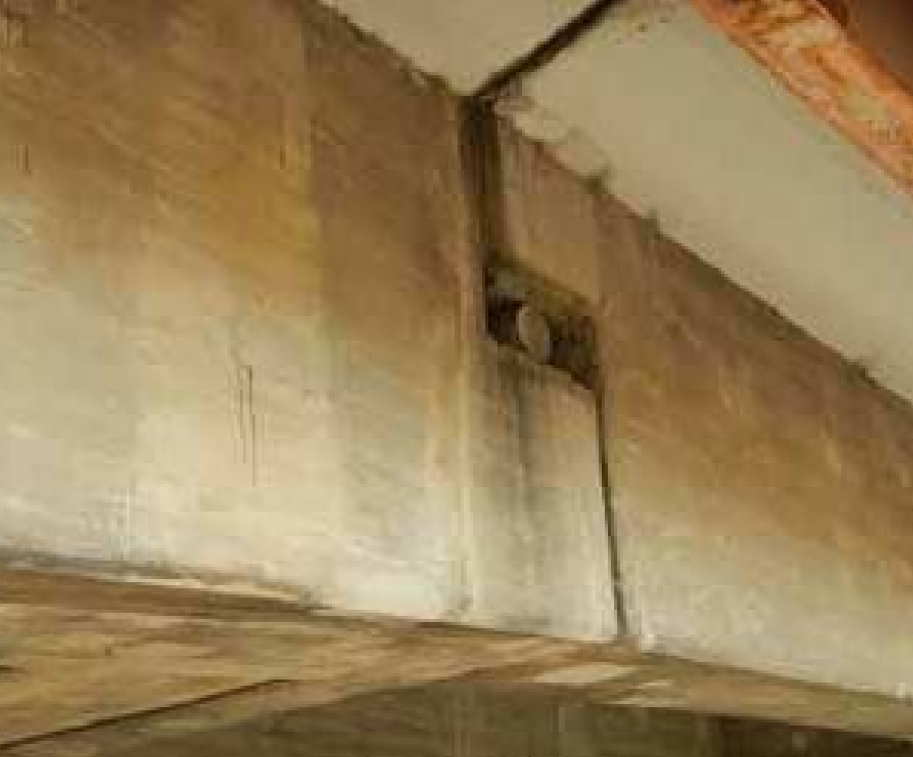
４．抽出済み２橋の検討状況
４）大正橋の概要（2/3）
1：路面 | 2：側面
3：橋台 | 4：ゲルバーヒンジ部

Slide 28
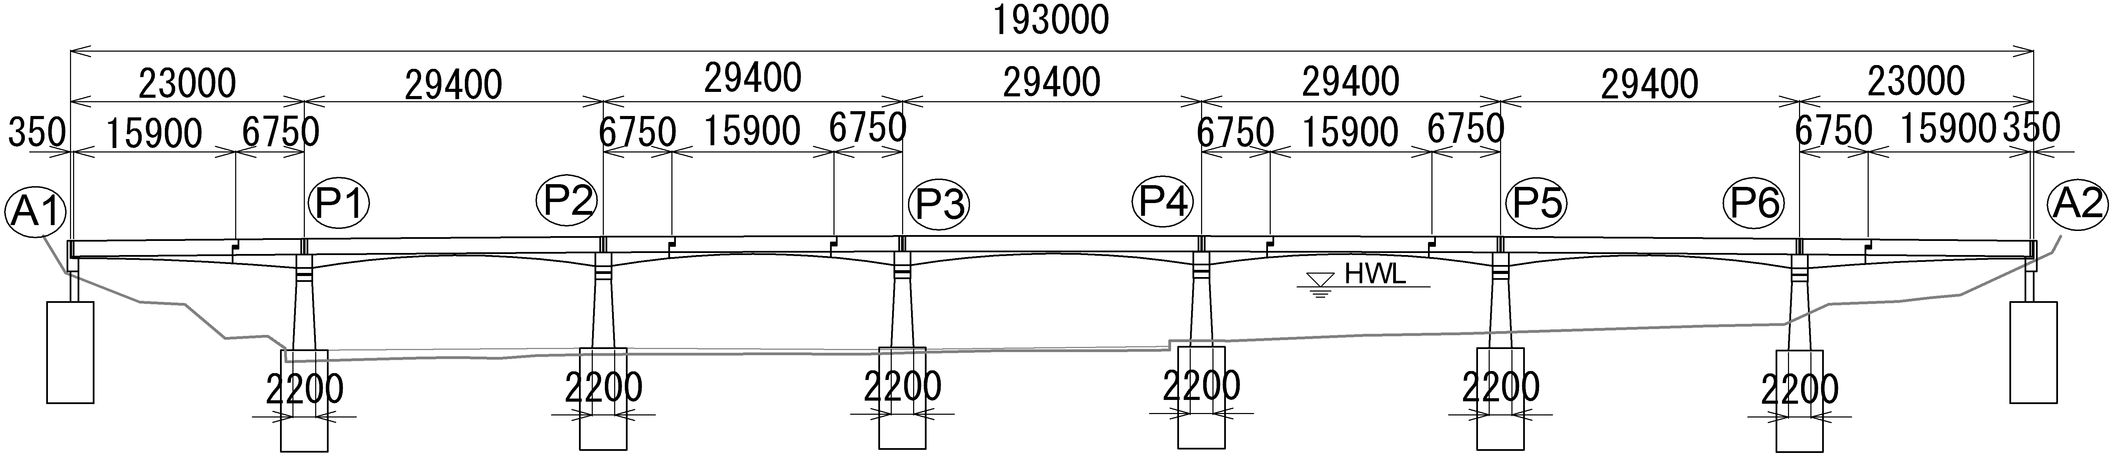
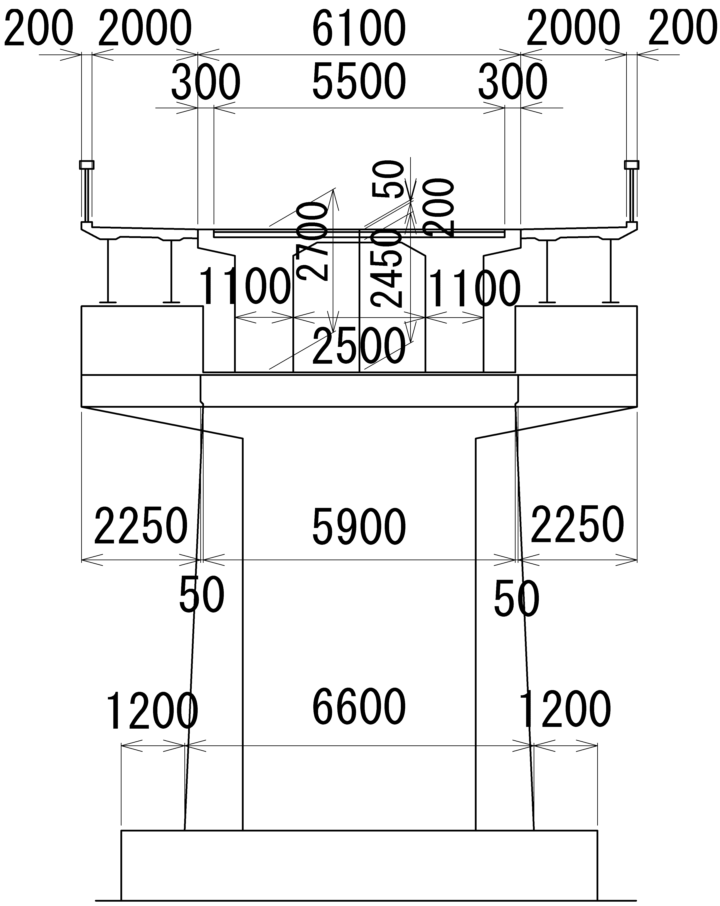
４．抽出済み２橋の検討状況
４）大正橋の概要（3/3）
上部工：3径間RCゲルバー橋(T桁変断面)
※両側歩道拡幅部 鋼鈑桁
下部工：壁式橋脚（拡幅部梁増設）
基礎工：ケーソン基礎
側面図
断面図
性能不足・性能低下の要因
対策
・ 高齢橋(63年経過)
・ コンクリート部材の疲労
・支間中央の損傷、基礎の洗掘
・ゲルバー橋
・ 維持管理
(補修・補強)
・ 更新
(撤去・新設)

Slide 29
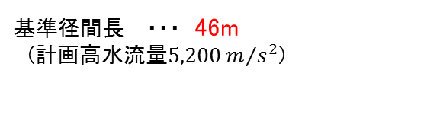
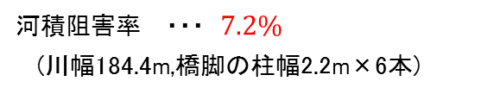
４．抽出済み２橋の検討状況
５）大正橋の維持管理案
適切な補修・補強の実施により、設定耐用年数を満足させる
現行河川構造令の基準径間長を大きく逸脱 → 治水リスクが高い
基準径間長 ・・・ 46m
(計画高水流量$5,200m/{s^{2}}$)
満足できていない（23ｍ,29.4m）
河積阻害率 ・・・ $7.2\%$
(川幅184.4m,橋脚の柱幅2.2m×6本)
原則5.0%及び
やむを得ない場合の6.0%を満足できていない
≪今後の検討事項≫
・疲労対策、耐震補強対策の方法
・構造上の弱点であるゲルバーヒンジ部の対策方法など

Slide 30
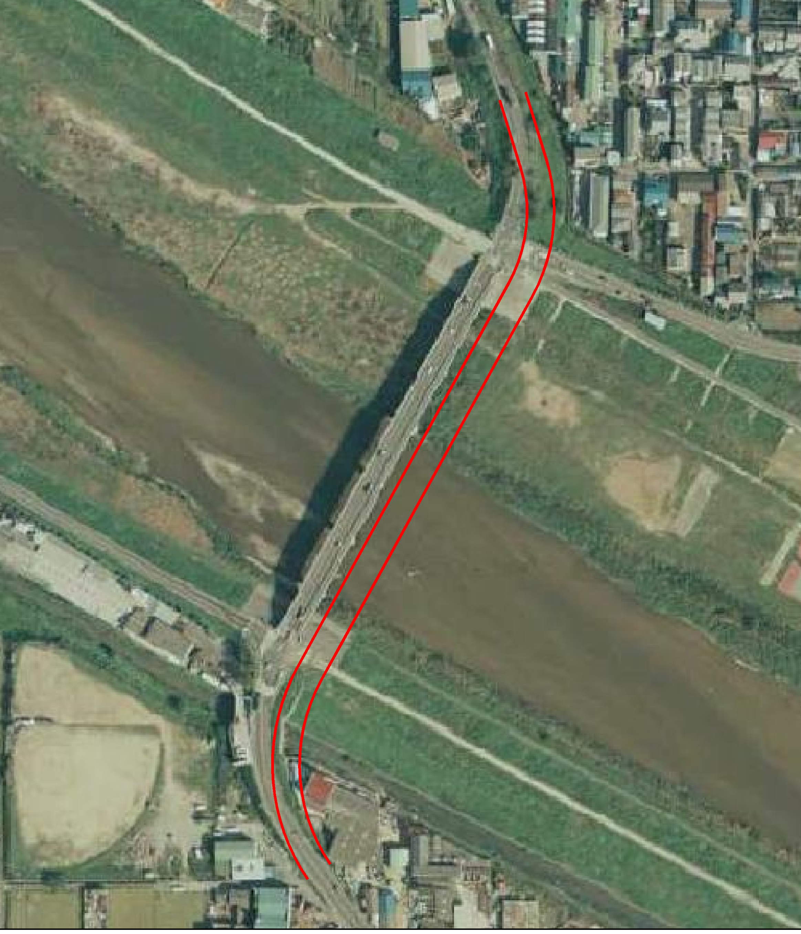
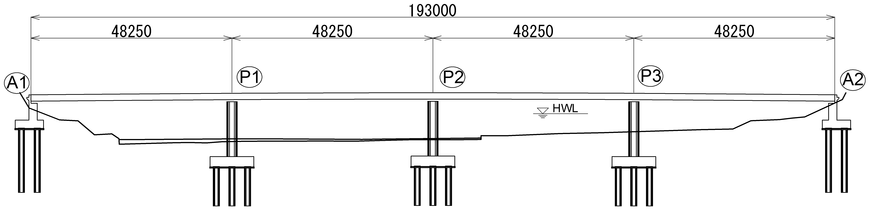
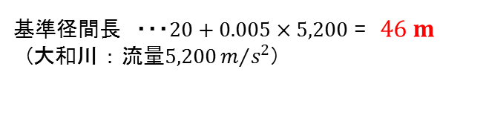
４．抽出済み２橋の検討状況
６）大正橋の更新案
河川条件（基準径間長・河積阻害率）より、4径間で計画
工事期間中は迂回路（仮橋）を設置し、通行止めをしない
橋種は連続鋼鈑桁橋が経済性･施工性より有力案である。
側面図
迂回路
基準径間長 ・・・$20+0.005×5,200$ = $46 m$
(大和川 ： 流量$5,200m/{s^{2}}$)
≪留意点≫
迂回路設置の課題整理

Slide 31
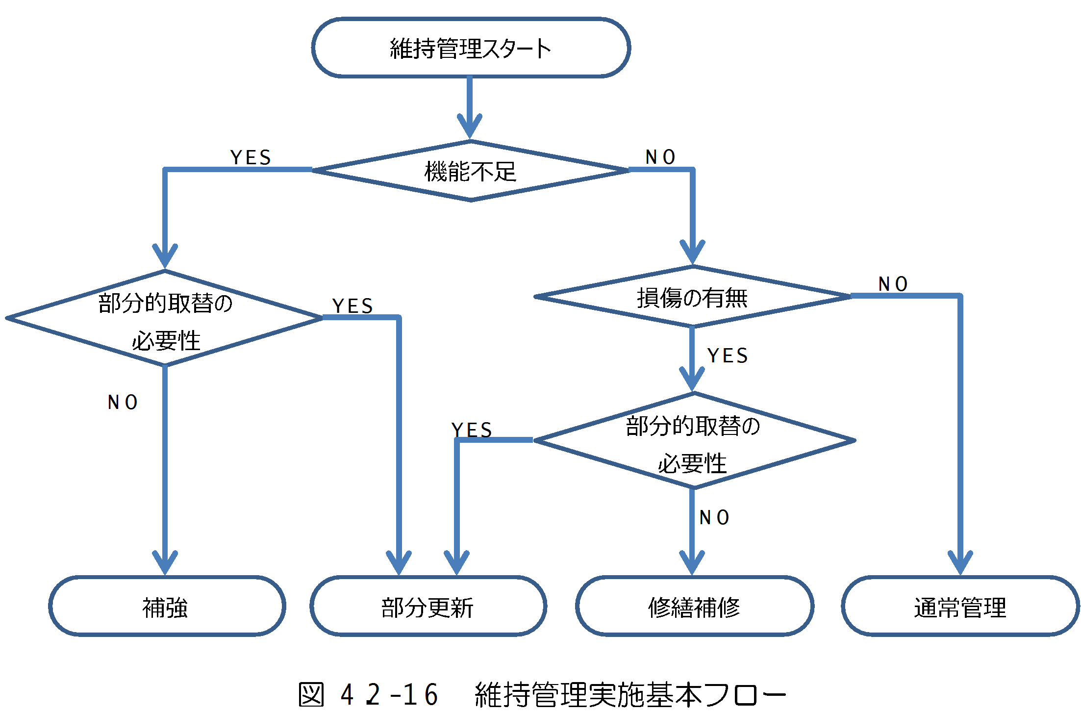
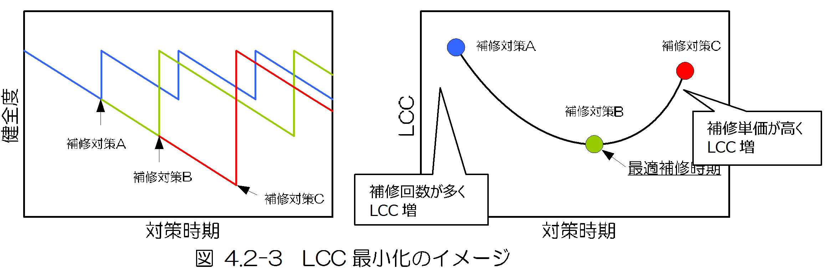
４．抽出済み２橋の検討状況
７）大正大橋・大正橋の検討項目(2/2)
今後、更新案・維持管理案を検討する中で必要な検討事項
■維持管理案の主な検討事項
現況の機能不足の有無判定
耐震レベルの検証 ・・・耐震対策の必要性を判定
耐荷力レベルの検証 ・・・活荷重対策の必要性を判定
道路幅員不足の確認・・・拡幅対策の必要性を判定
構造的な弱点(ゲルバー部)検証
・・・ゲルバー部の対策の必要性を判定
機能不足
機能不足に対する対策案を検討(補強)
耐震対策 ・・・橋脚巻き立てなど
活荷重対策 ・・・繊維シート接着、外ケーブルなど
ゲルバー部対策・・・切欠き部補強
拡幅対策 ・・・鋼製地覆、張出部補強など
補強
予防保全型(LCC最小化)の補修工法を検討
主構造 ・・・ひび割れ補修、表面保護など
付属物 ・・・伸縮装置取り替えなど
大阪府都市基盤施設長寿命化計画 平成27年3月
「2-1道路施設長寿命化計画 P63,P98」より

Slide 32
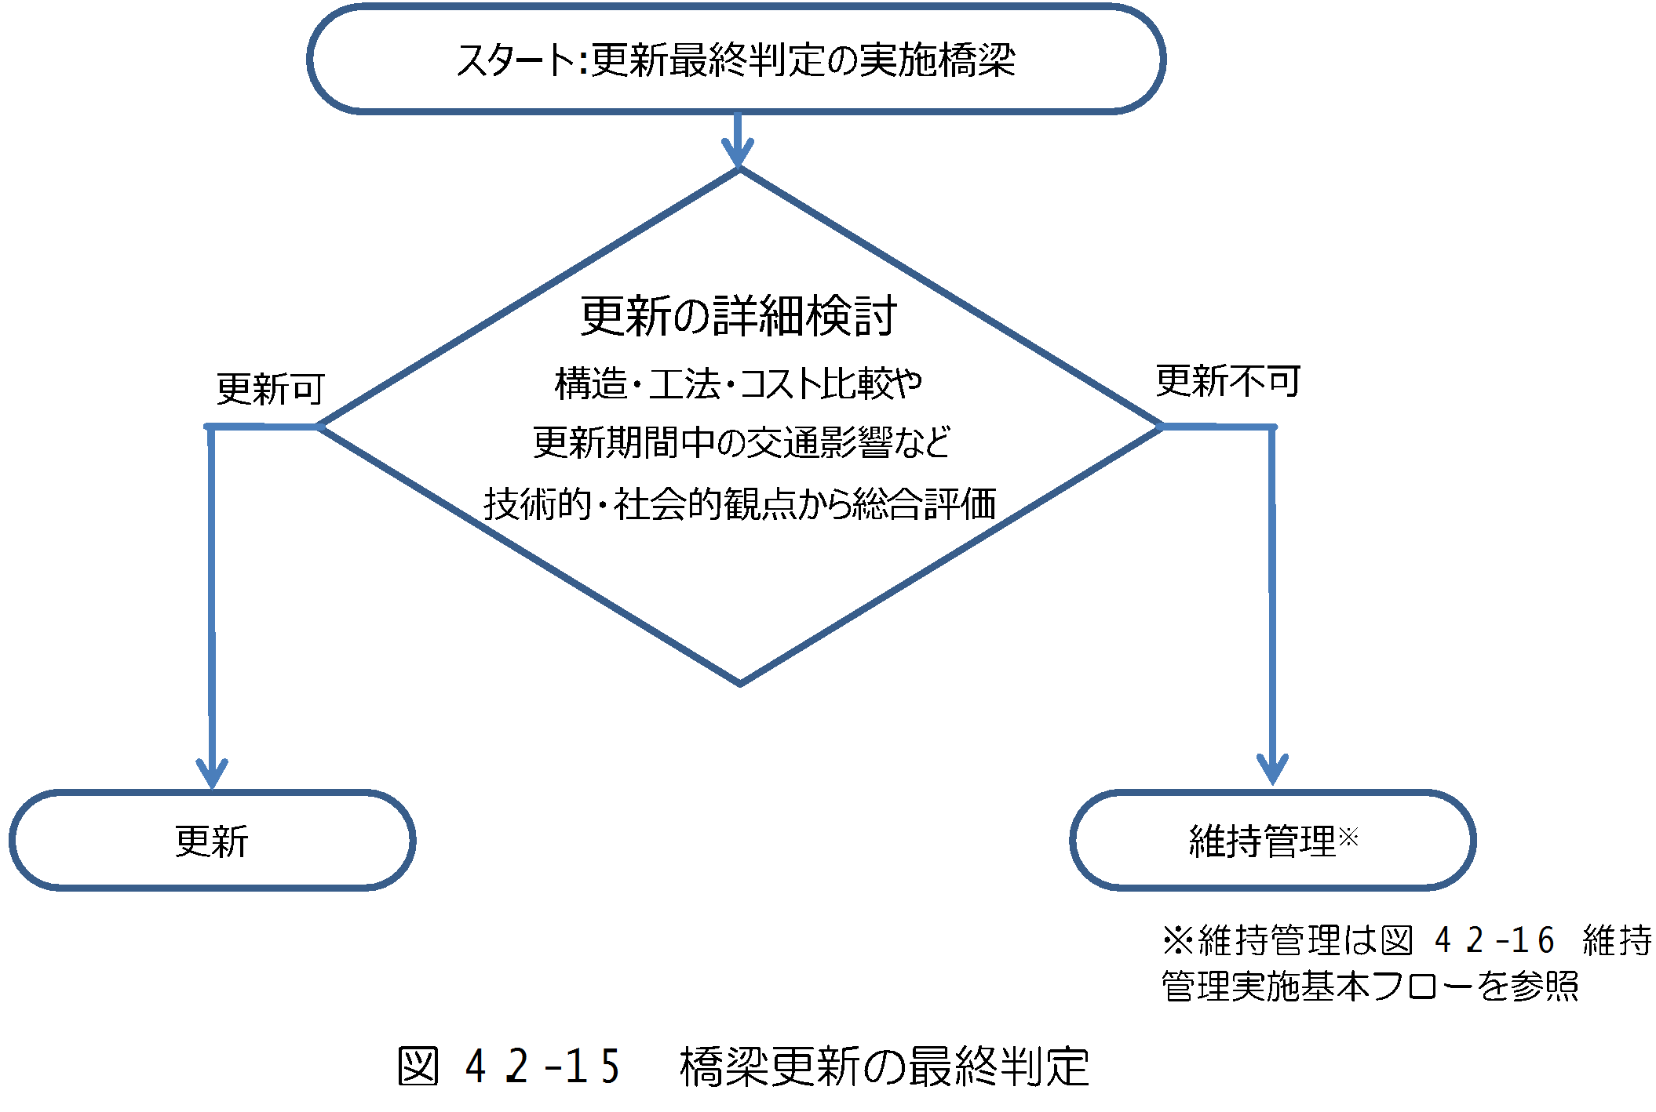
４．抽出済み２橋の検討状況
７）大正大橋・大正橋の検討項目(1/2)
今後、更新案・維持管理案を検討する中で必要な検討事項
■更新案の主な検討事項
橋梁計画
支間割の計画・・・渡河橋は河川構造令に基づき計画
橋種の抽出 ・・・適用支間長をもとに抽出
形式選定 ・・・経済性(初期コスト＋維持管理費)、施工性より選定
桁下クリアの照査・・・路面高嵩上げの必要性検証
更新
架設計画（仮橋を基本スタンスにする）
迂回路設置の検討
通行止めを回避するため、渡河橋では仮橋設置を基本とする
迂回路取り付け部の課題を整理し、実現性の高いルートを検討
(※借地の有無を整理)
架設工法と必要なヤードの検討
大阪府都市基盤施設長寿命化計画
平成27年3月
「2-1道路施設長寿命化計画 P97」より

Slide 33
４．抽出済み２橋の検討状況
８）ＬＣＣの比較方法（案）(1/3)
耐用年数(100年)までの間で、今後長寿命化を図るための補強・補修のコストと更新のコストを比較し、LCCが最小となる合理的な方法を選択
※維持管理は、補強、
部分更新、修繕補
修、通常管理をいう。
(大阪府都市基盤施設長寿命化計画 平成27年3月 「2-1道路施設長寿命化計画 P97」より)
資料１－１

Slide 34
４．抽出済み２橋の検討状況
８）ＬＣＣの比較方法（案）(2/3)
建設後、50年経過した場合の例
 | 更新案 (橋齢50年で更新) | 維持管理案 (橋齢100年で更新)
LCC
イメージ図
=[撤去費]+[新設費]+[社会的影響度(負の便益)]
+[(100年後までの)維持管理費]
残存価値は、0となる
=[補強・改良費] (耐震、車両大型化対策等)
+[(50年後までの)維持管理費]
+[撤去費]+[新設費]+[社会的影響度(負の便益)]
+[(50年後までの)維持管理費]
-[(50年後時点の)残存価値] 〈50/100×新設費〉
コスト
比較期間 100年間
コスト
比較期間 100年間
社会的
影響
社会的
影響
新設
新設
維持
管理
維持
管理
撤去
補強
改良
撤去
50年
50年
時間
50年
時間
100年
(橋梁の寿命)
100年
(橋梁の寿命)
50年
残存
価値

Slide 35
４．抽出済み２橋の検討状況
８）ＬＣＣの比較方法（案）(3/3)
更新案・維持管理案の費用算出項目一覧
大項目 | 項目 | 工法など | 更新案 | 維持管理案
補強改良 | 車両大型化対策 | 床版補強または取り替え 主桁補強(外ケーブルなど) | － | ○
 | 耐震補強 | ・橋脚巻き立て ・落橋防止装置 ・支承取替 | － | ○
撤去 | 既設橋撤去 |  | ○ | ○
新設 | 上部工(※) | 鋼橋またはPC橋 | ○ | ○
 | 下部工(※) | 橋台、橋脚 | ○ | ○
 | 仮設工 | 仮橋、土留めなど | ○ | ○
維持管理 | 塗装塗り替え(鋼部材) | ケレン + 塗り替え(C-1) | ○ | ○
 | ひび割れ補修(RC部材) | 注入工法など | ○ | ○
 | 表面保護(RC部材) | 断面修復工など | － | ○
 | 足場(仮設) | 吊足場など | ○ | ○
 | 伸縮装置取替 |  | ○ | ○
 | 橋面舗装 |  | ○ | ○
 | 橋面防水 |  | ○ | ○
 | 点検 | 定期点検 | ○ | ○
残存価値 | (※)の和の残存価値 |  | － | ○

Slide 36
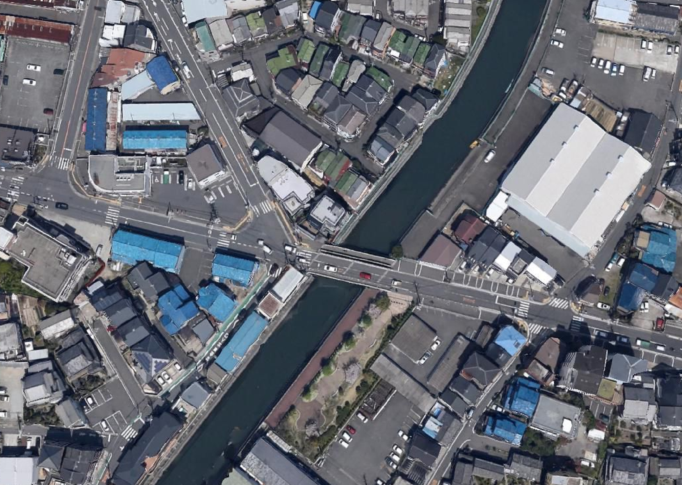
５．今回抽出３橋の特徴説明
１）三ッ島大橋の概要（1/2）
橋長（ｍ） | 幅員（ｍ） | 径間数 | 架設年次 | 交通量（日あたり） | 設計 活荷重 | 耐荷力 照査 | 耐震 対策
24.4ｍ | 7.9ｍ | 2径間 | 昭和12年 | 15,593台 （大型車混入率19.7%） | 12ｔ（Ｔ１５） | 確認中 | H8完了
三ッ島大橋
三ッ島大橋
深野南寺方大阪線
古川
「Google Earth」をもとに作成

Slide 37
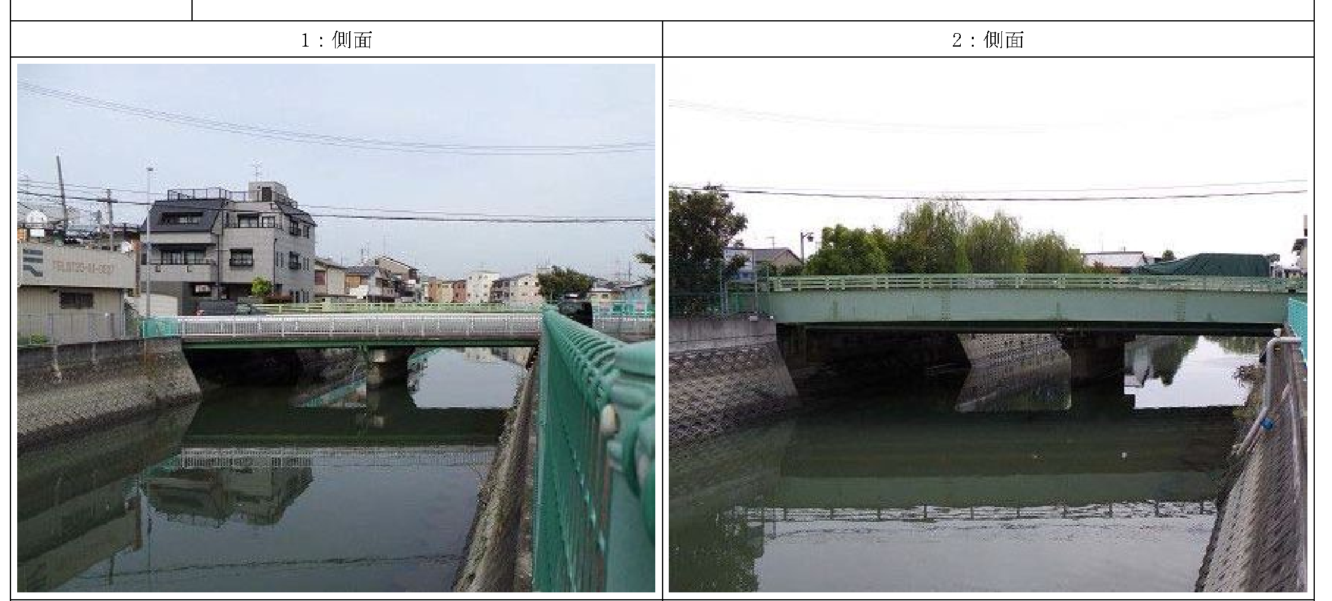
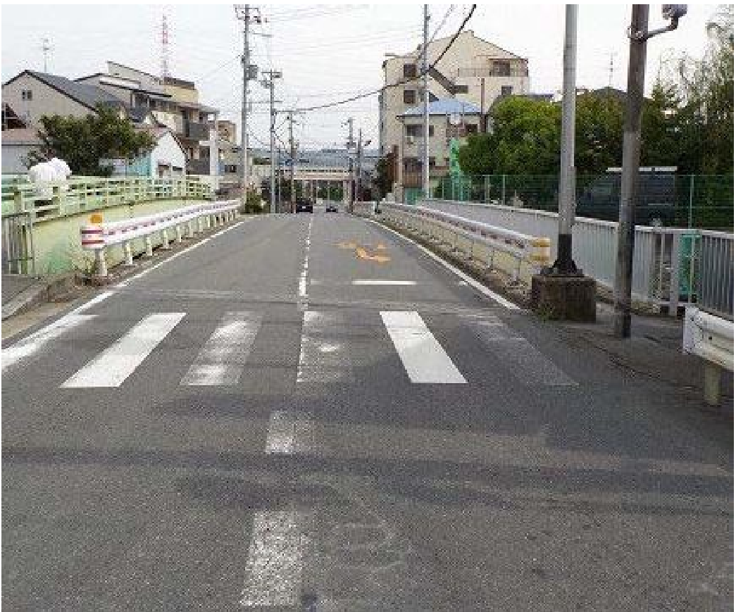
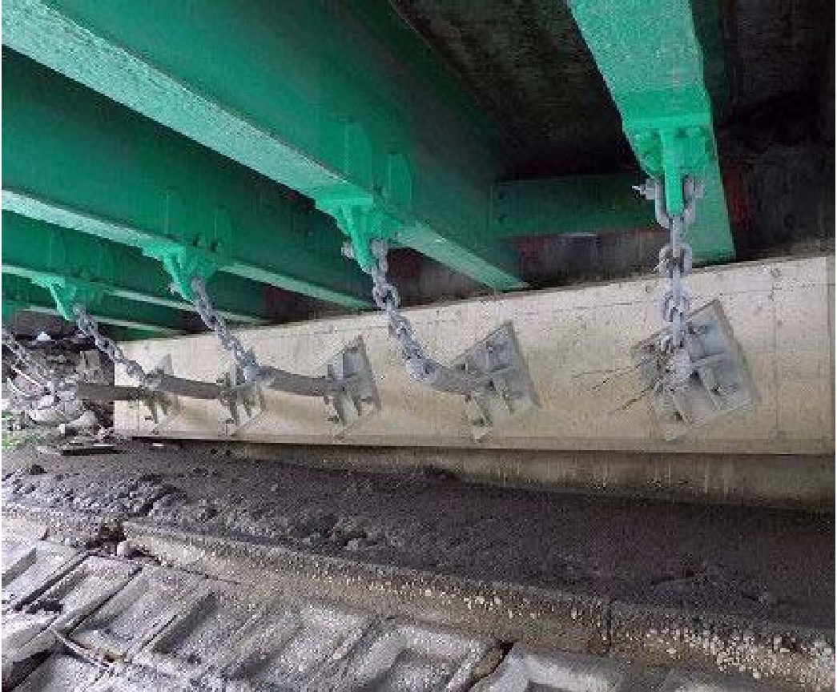
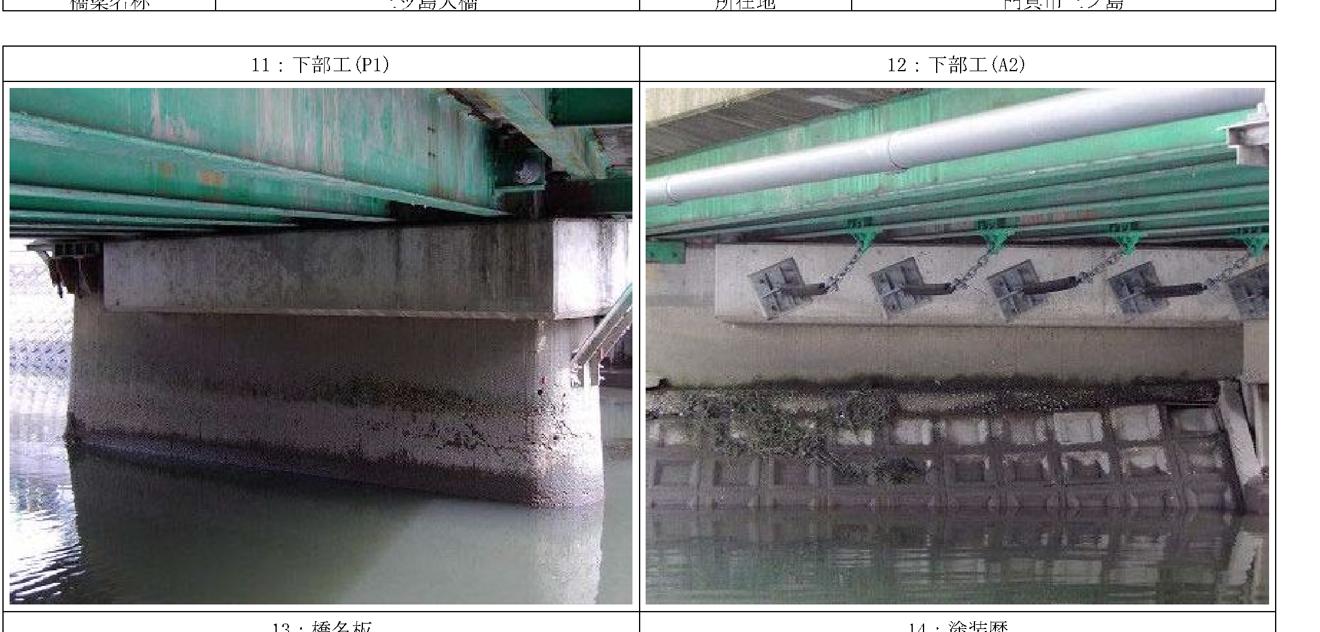
５．今回抽出３橋の特徴説明
１）三ッ島大橋の概要（2/2）
1：側面 | 2：側面 | 3：路面
4：下部工：A1 | 5：下部工：P1 | 6：下部工：A2

Slide 38
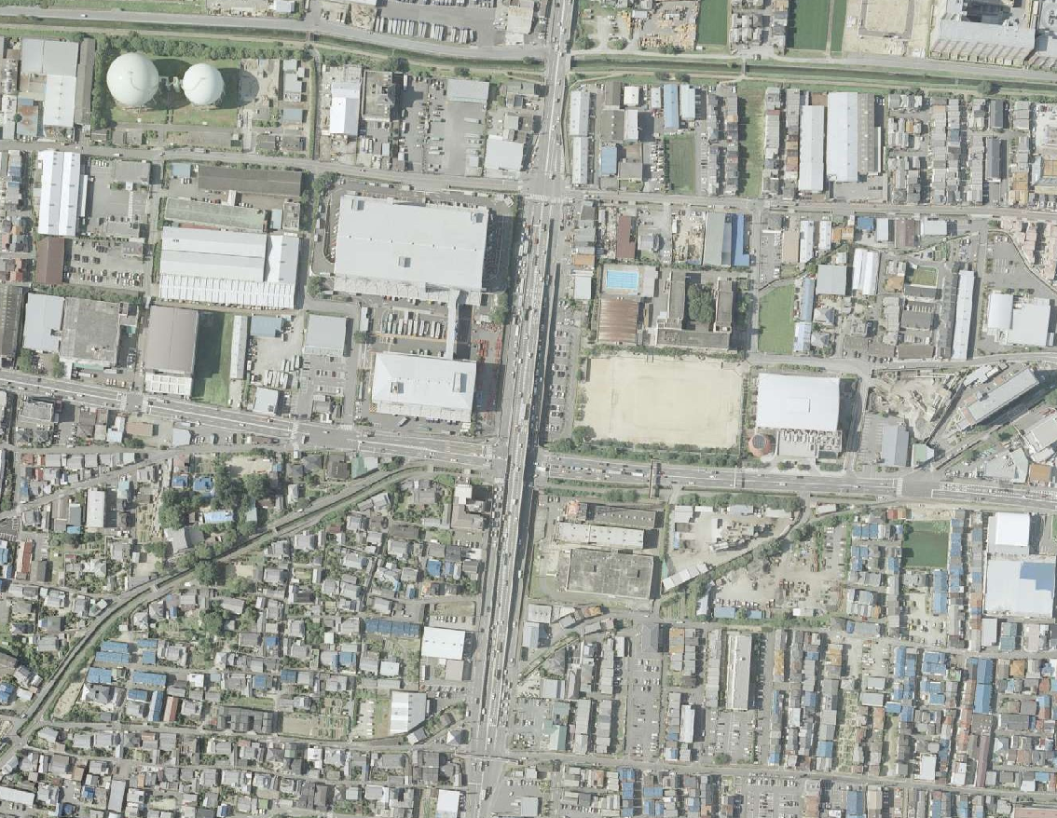
５．今回抽出３橋の特徴説明
2）蔀屋跨道橋の概要（1/3）
橋長（ｍ） | 幅員（ｍ） | 径間数 | 架設年次 | 交通量（日あたり） | 設計 活荷重 | 耐荷力 照査 | 耐震 対策
199.0ｍ | 14.5ｍ | 7径間 | 昭和49年 | 4,3410千台 （大型車混入率22.6%） | TL-20(S31) | 対策済 | 対策済
蔀屋跨道橋
蔀屋跨道橋
170号
清滝川
国道163号
「地図・空中写真閲覧サービスデータ」（国土地理院）をもとに作成

Slide 39
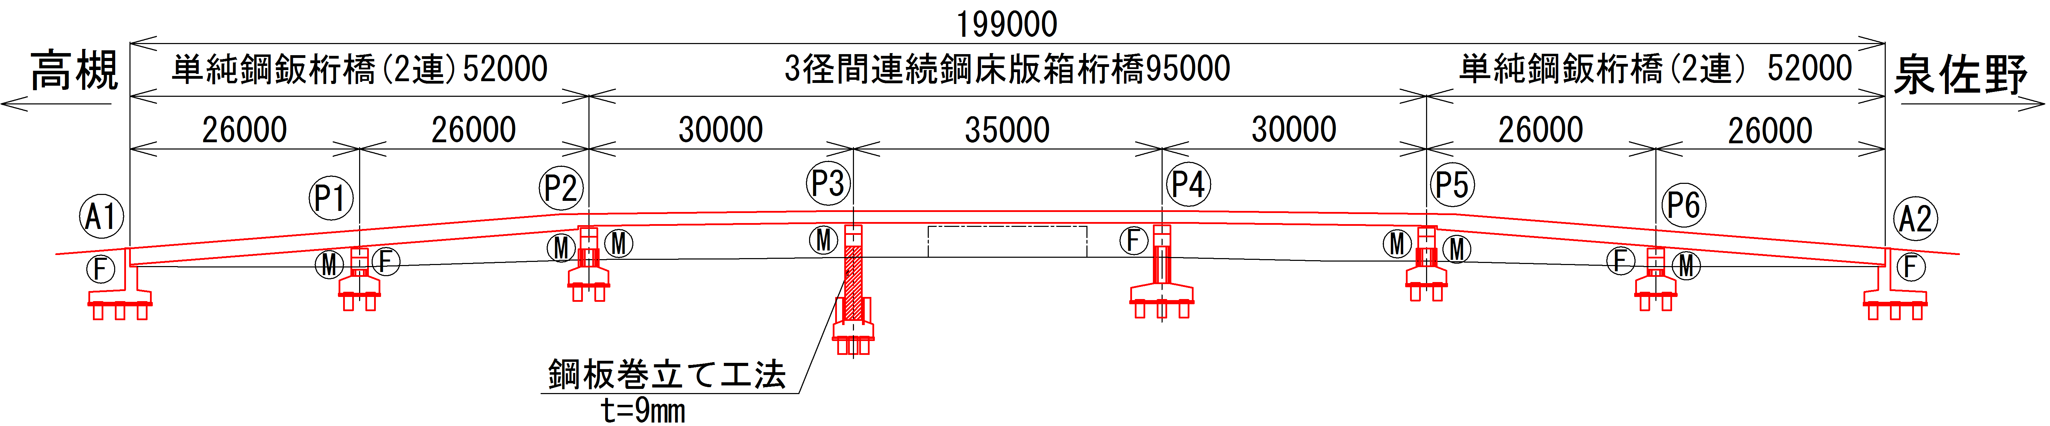
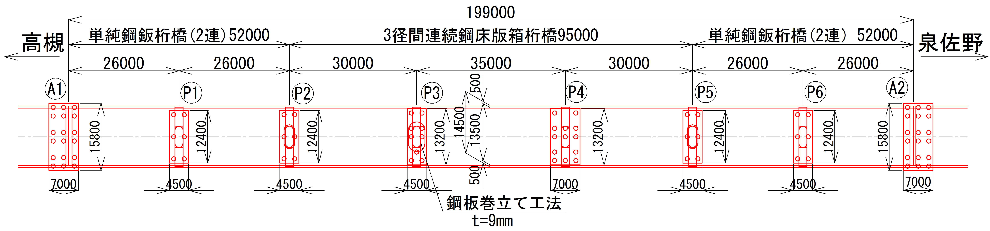
５．今回抽出３橋の特徴説明
2）蔀屋跨道橋の概要（2/3）
条件 ： 25t指定道路
上部工 ： Ｉ桁 (RC床版)、箱桁(鋼床版)
下部工 ： 逆T式橋台、T型橋脚 (RC)
基礎形式：場所打ち杭
側面図
国道163号
平面図

Slide 40
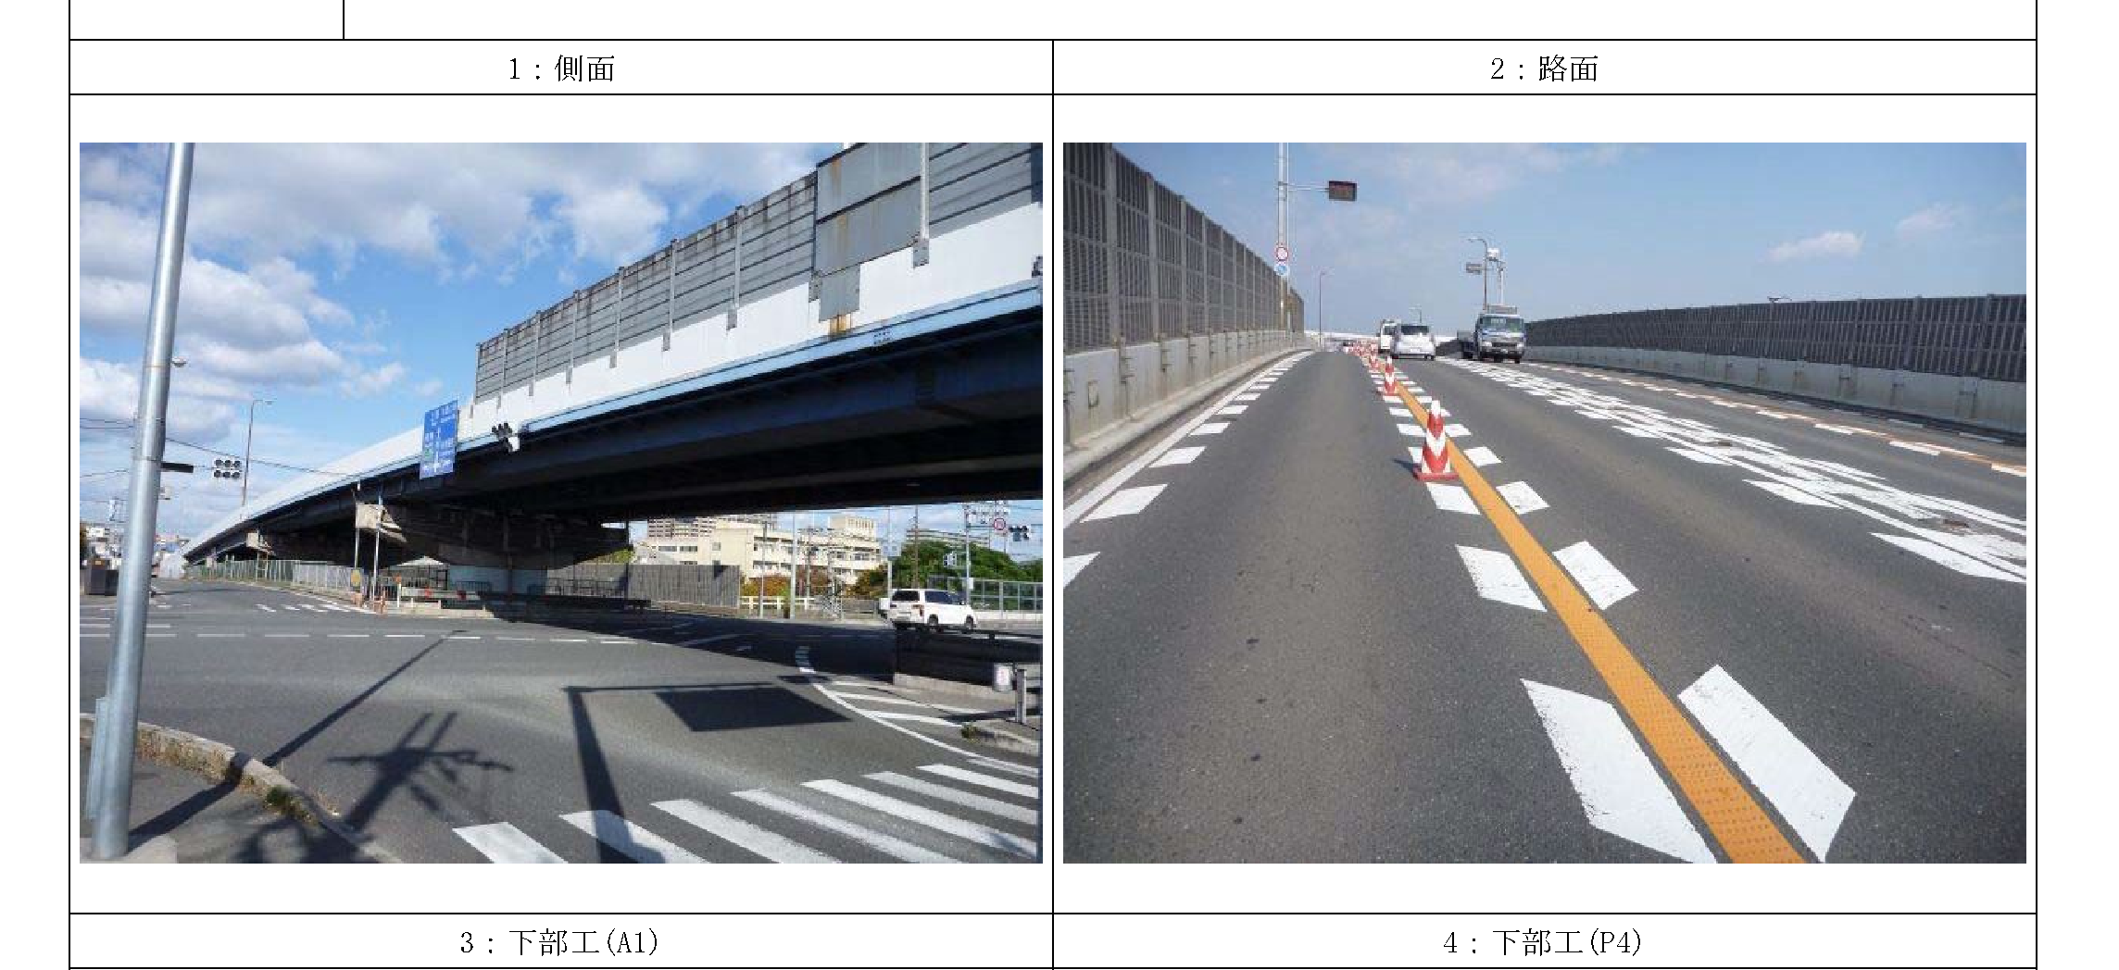
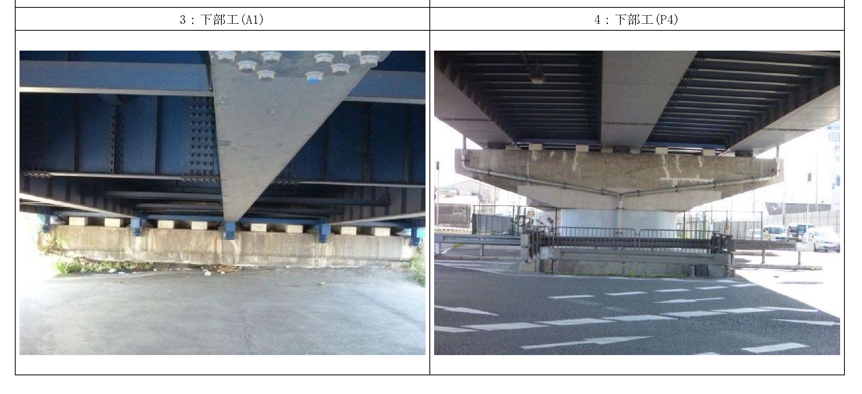
５．今回抽出３橋の特徴説明
2）蔀屋跨道橋の概要（3/3）
1：路面 | 2：側面
4：下部工：A1 | 5：下部工：P4

Slide 41
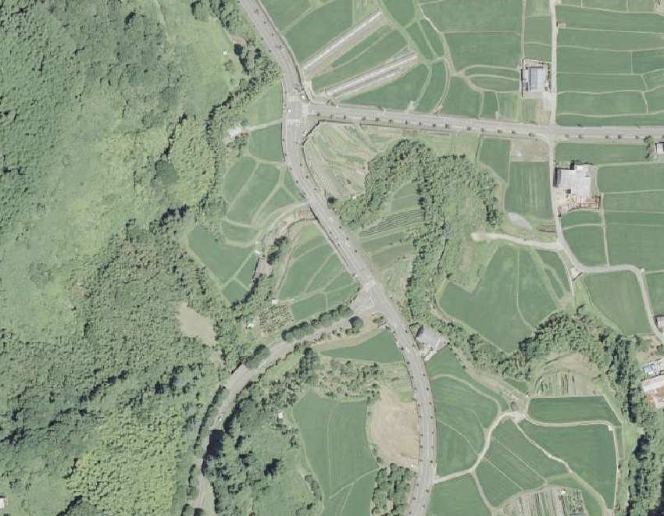
５．今回抽出３橋の特徴説明
3）古川橋の概要（1/3）
橋長（ｍ） | 幅員（ｍ） | 径間数 | 架設年次 | 交通量（日あたり） | 設計 活荷重 | 耐荷力 照査 | 耐震 対策
14.3ｍ | 13.4ｍ | 1径間 | 昭和6年 | 11,848千台 （大型車混入率13.1%） | TL-20 (S=31) | 確認中 | 確認中
古川橋
甘南備川向線
古川橋
「地図・空中写真閲覧サービスデータ」（国土地理院）をもとに作成

Slide 42
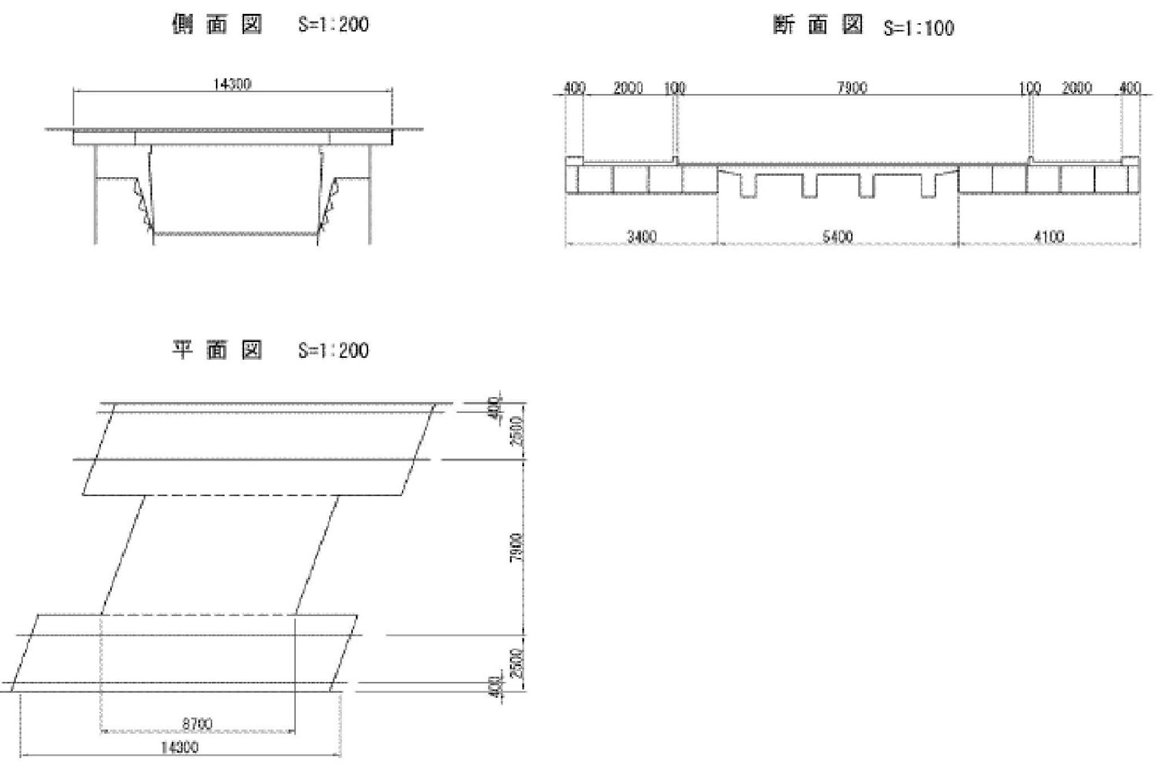
５．今回抽出３橋の特徴説明
3）古川橋の概要（2/3）
上部工：RCT桁 (RC床版)
下部工：逆T式橋台

Slide 43
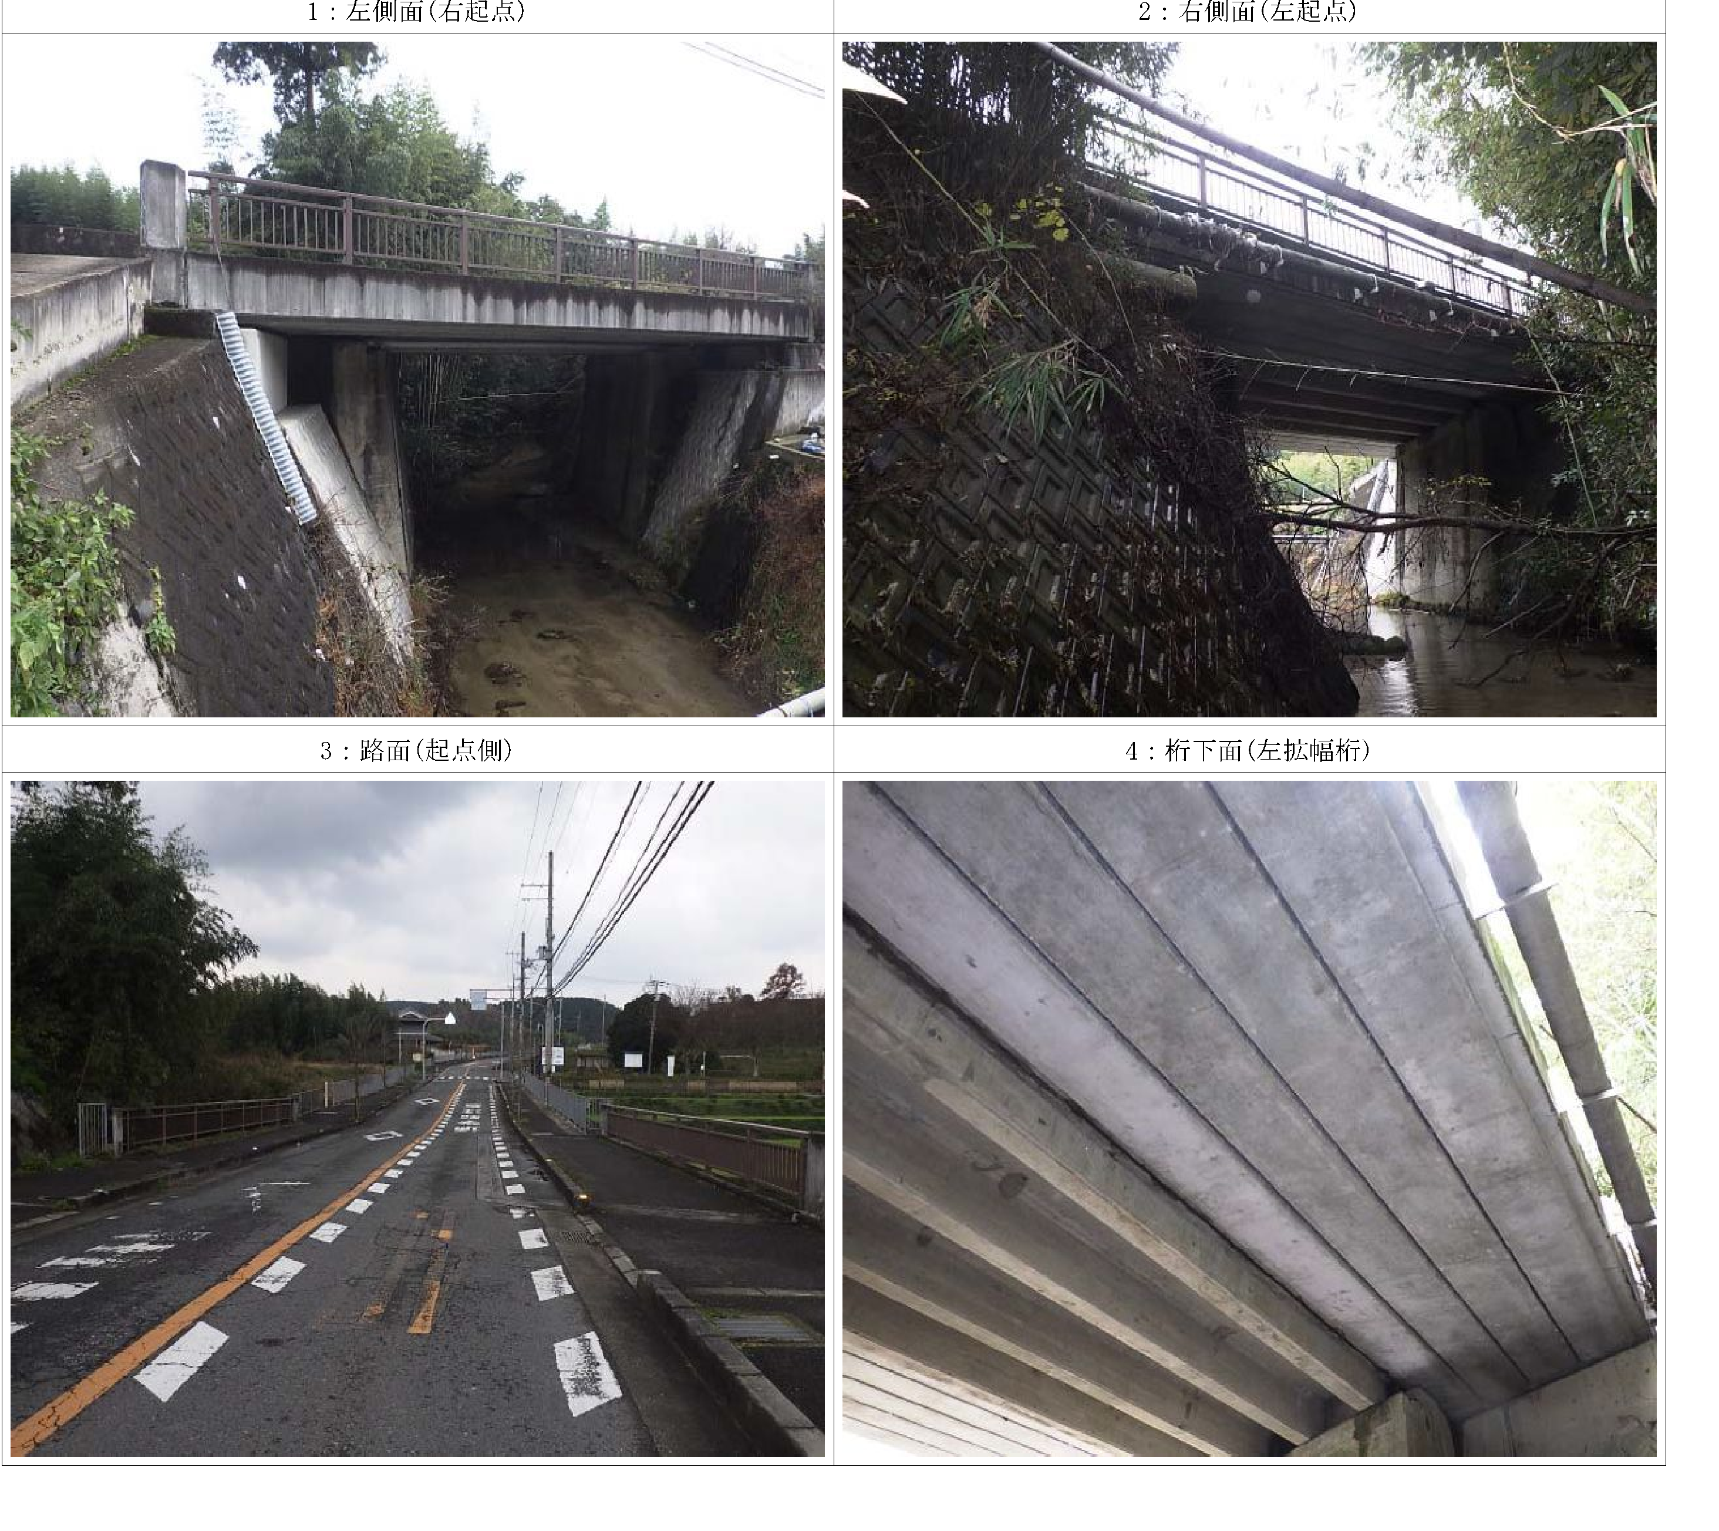
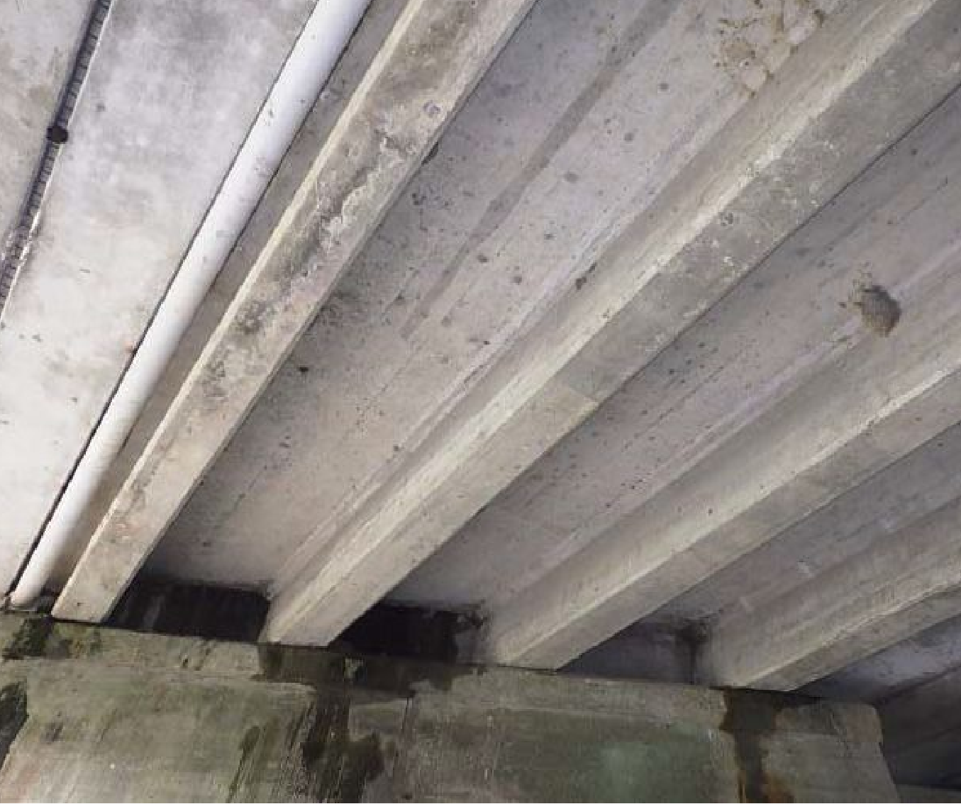
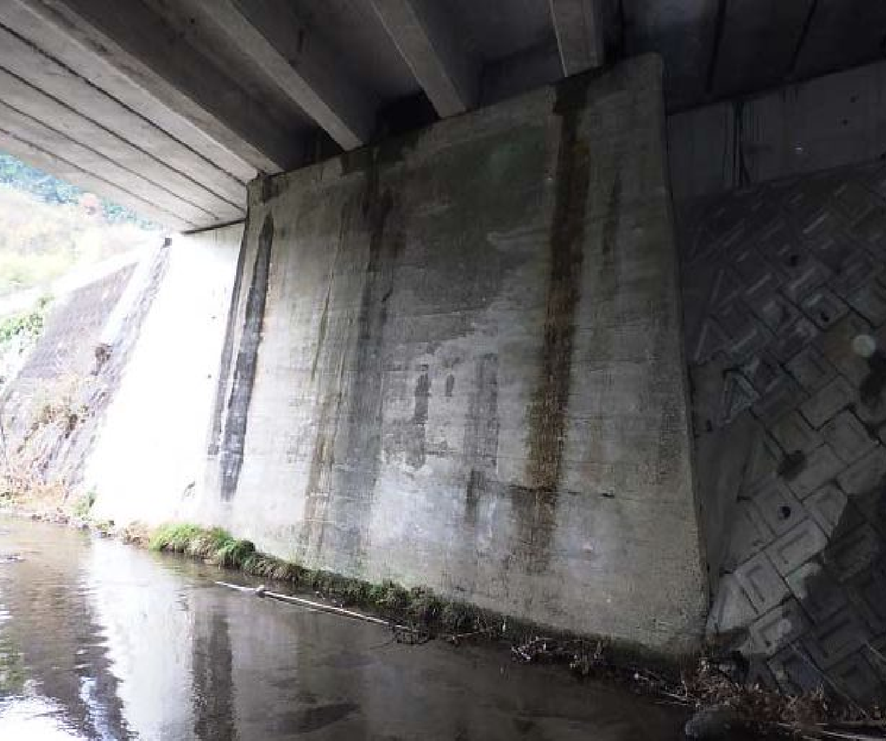
５．今回抽出３橋の特徴説明
3）古川橋の概要（3/3）
1：路面 | 2：側面
4：桁下面 | 5：下部工：A1

Slide 44
６．まとめ
更新を検討すべき橋梁の閾値として、
マトリクス評価指標で、高齢橋の経過年次の見直しを行い、
「総合評価点30点以上」かつ「橋齢以外の各評価項目（大項目）で
10点以上を有する」とした。
この閾値から更新の最終判定を実施すべき橋梁を7橋抽出した。
7橋を3つのグループに分け、検討モデルケースとして、妥当と考えられる以下４橋を代表橋梁に選定した。
小規模・高齢橋のモデルケースとして、１橋抽出した。
今後抽出された、５橋について、最終更新判定フロー基づき、詳細
検討を行っていく。
 | 路線名 | 橋梁名 | 橋長（ｍ） | 幅員（ｍ） | グループ
橋梁A | 大阪中央環状線（旧） | 大正橋 | 193.3m | 10.9m | RC橋 ①ゲルバー橋
橋梁B | 新家田尻線 | 大正大橋 | 53m | 5.5m | RC橋 ①ゲルバー橋
橋梁C | 深野南寺方大阪線 | 三ツ島大橋 | 24.4m | 7.9m | 鋼橋 ②高齢橋+疲労
橋梁E | 170号 | 蔀屋跨道橋 | 199m | 14.5m | 鋼橋(RC+鋼床板） ③疲労
橋梁D | 甘南備川向線 | 古川橋 | 14.5m | 13.4m | RC橋 ④高齢橋、単純桁

